Slide 1
ΙΝΟΒΛΑΣΤΙΚΟΙ - ΜΥΟΪΝΟΒΛΑΣΤΙΚΟΙ ΟΓΚΟΙ
Π.Κορκολοπούλου
Α΄ Εργαστήριο Παθολογικής Ανατομικής Πανεπιστημίου Αθηνών

Slide 2
ΙΝΟΒΛΑΣΤΙΚΟI-ΜΥΟΪΝΟΒΛΑΣΤΙΚΟΙ ΟΓΚΟΙ
Ψευδοσαρκωματώδεις αλλοιώσεις
Ινωματώσεις (τοπικά υποτροπιάζουσες, μη μεθιστάμενες)
Σαρκώματα με ινοβλαστικά ή/και μυοϊνοβλαστικά χαρακτηριστικά (χαμηλόβαθμα έως υψηλόβαθμα)
Ινοβλαστικές/μυοϊνοβλαστικές αλλοιώσεις βρεφικής και παιδικής ηλικίας
WHO, Soft tissue and bone tumors 2020

Slide 3
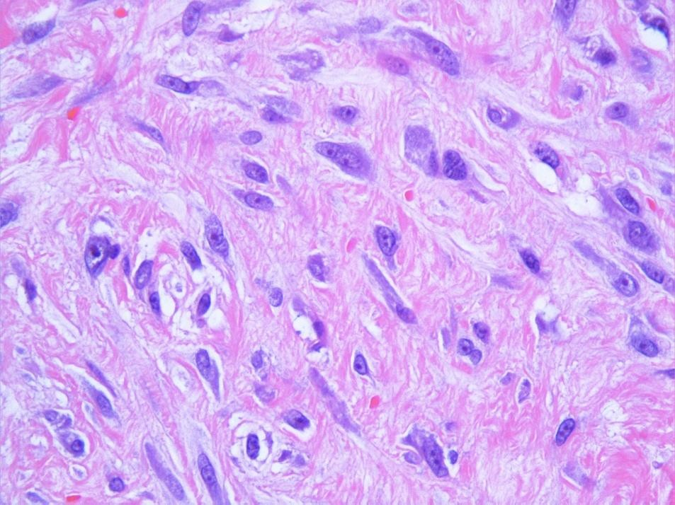
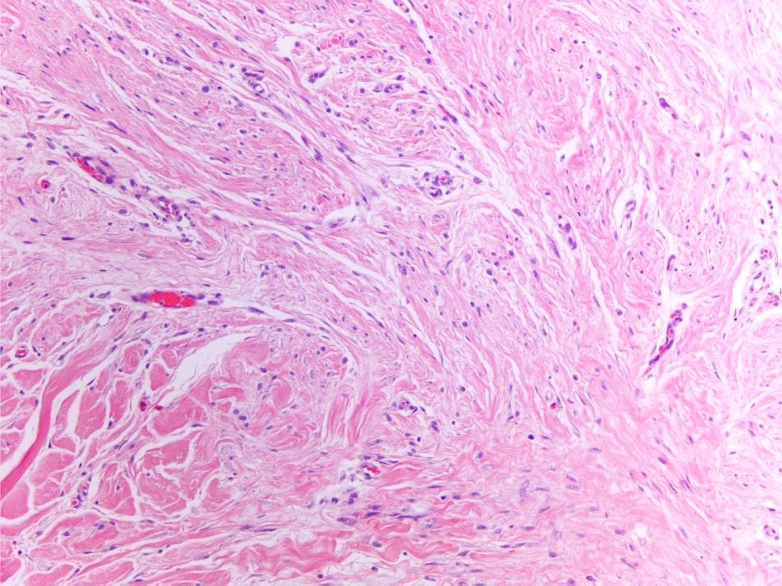
ΙΝΟΒΛΑΣΤΙΚΟI-ΜΥΟΪΝΟΒΛΑΣΤΙΚΟΙ ΟΓΚΟΙ
Μορφολογία σε φάση ενεργοποίησης: κύτταρα ατρακτοειδή, πρωτόπλασμα λίγο ή άφθονο ηωσινόφιλο ή βασίφιλο, πυρήνας αραιοχρωματικός, ένα ή δύο μικρά πυρήνια, ασαφή κυτταρικά όρια.
Μορφολογία σε προχωρημένη φάση: κύτταρα ατρακτοειδή με λιγότερο
πρωτόπλασμα και λιγότερη χρωματίνη, ασαφή κυτταρικά όρια, εναπόθεση κολλαγόνου στο στρώμα.
Το προέχον πυρήνιο είναι δηλωτικό της ενεργοποίησής τους.
Τα μορφολογικά χαρακτηριστικά συσχετίζονται με τη φάση της «δραστηριότητας» τους.
WHO, Soft tissue and bone tumors 2020

Slide 4
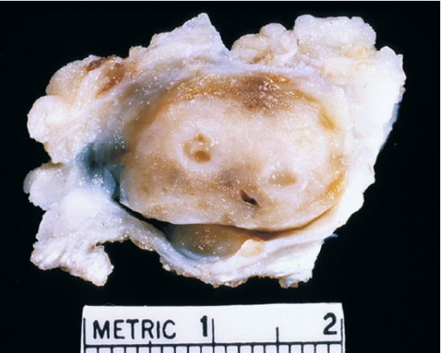
Οζώδης περιτονιΐτιδα
Αυτοπεριοριζόμενο, σχετικά συχνό, ινοβλαστικό νεόπλασμα, που εξορμάται από την επιφάνεια της περιτονίας.
Αίτιο: συσχετίζεται περιστασιακά με τραυματισμό, αλλά όχι συχνά.
Εντόπιση: οποιοδήποτε σημείο του σώματος, συχνότερα άνω άκρα, θώρακα, κεφαλή και τράχηλο, ενίοτε ενδομυϊκά.
Κλινική εκδήλωση: τυπικά ταχεία ανάπτυξη (2-3 μήνες), επώδυνη ή με ευαισθησία, μάζα έως 2 εκ. (πάντα <5 εκ.) περιγεγραμμένη χωρίς κάψα και ασαφή όρια.
Ηλικία: όλες οι ηλικίες, συχνότερα 2^{η}-4^{η} δεκαετία
Απεικόνιση: ασαφής μάζα μαλακών μορίων
WHO, Soft tissue and bone tumors 2020
Enzinger, Soft tissue tumors 2020

Slide 5
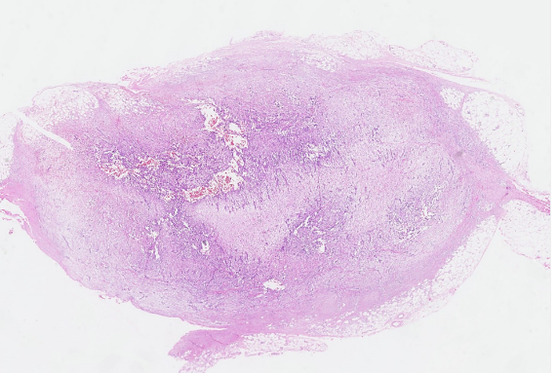
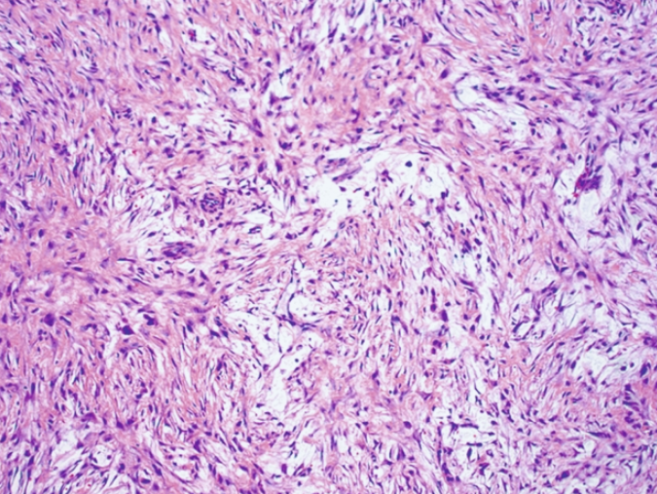
Οζώδης περιτονιΐτιδα– Ιστολογική εικόνα(Ι)
Enzinger 7.3 + 7.7
Περιγεγραμμένη χωρίς κάψα, όρια τουλάχιστον εστιακά διηθητικά, επέκταση στο υποδόριο λίπος
Άμεση επαφή με περιτονία
Κυτταροβριθής βλάβη, τουλάχιστον τμηματικά μυξοειδής εκφύλιση
WHO soft tissue and bone tumors 2020
Enzinger, Soft tissue tumors 2020

Slide 6
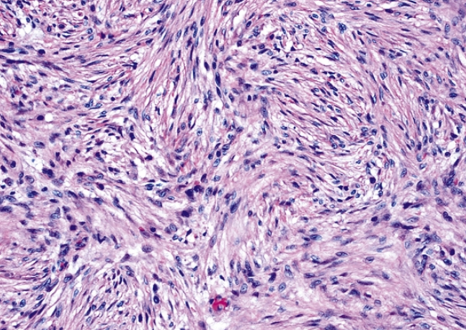
Οζώδης περιτονιΐτιδα– Ιστολογική εικόνα(ΙΙ)
Enzinger 7.8B
Πολλές μιτώσεις, αλλά όχι άτυπες !!!
«ευτραφείς» ομοιόμορφοι ινοβλάστες και μυοϊνοβλάστες χωρίς υπερχρωμασία και πολυμορφία
Δεσμίδες σε σχήμα S ή C – στροβιλοειδές πρότυπο
Περιοχικά μυξοειδής εκφύλιση μορφολογία δίκην κυτταροκαλλιέργειας
WHO, Soft tissue and bone tumors 2020
Enzinger, Soft tissue tumors 2020

Slide 7
Οζώδης περιτονιΐτιδα– Ιστολογική εικόνα(ΙΙΙ)
Enzinger 7.7 αστέρι στα πολυπύρηνα
Πολυπύρηνα γιγαντοκύτταρα τύπου οστεοκλάστης
WHO soft tissue and bone tumors 2020
Enzinger, Soft tissue tumors 2020

Slide 8
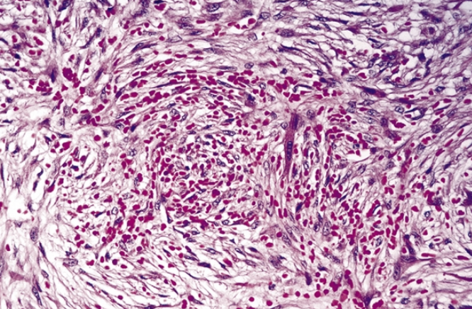
Οζώδης περιτονιΐτιδα– Ιστολογική εικόνα(ΙV)
7.8 A Enzinger
Συνήθως χρόνια φλεγμονώδη κύτταρα
Εξαγγειωμένα ερυθρά
Άφθονα μικρά λεπτοτοιχωματικά αγγεία ομοιότητα με κοκκιώδη ιστό
WHO, Soft tissue and bone tumors 2020
Enzinger, Soft tissue tumors 2020

Slide 9
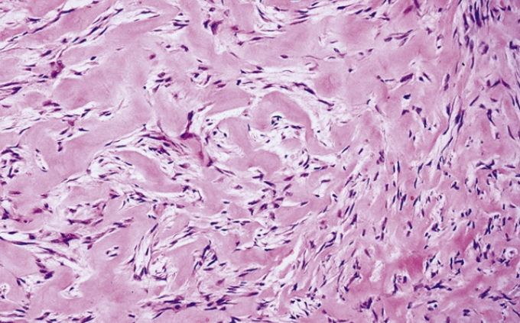
Οζώδης περιτονιΐτιδα– Ιστολογική εικόνα(V)
7.10D enzinger
Λίγο ή και εστιακά αυξημένο κολλαγόνο ή τύπου χηλοειδούς
Περιστασιακά οστική μετάπλαση (οστεοποιός περιτονιίτιδα)
WHO, Soft tissue and bone tumors 2020
Enzinger, Soft tissue tumors 2020

Slide 10
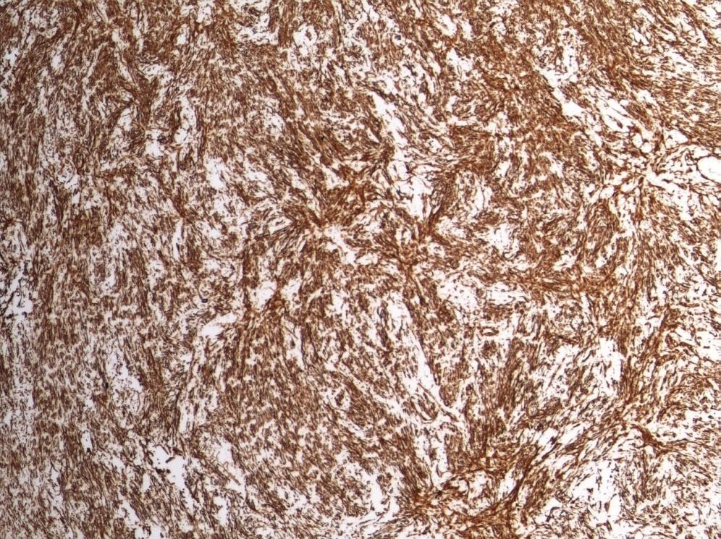
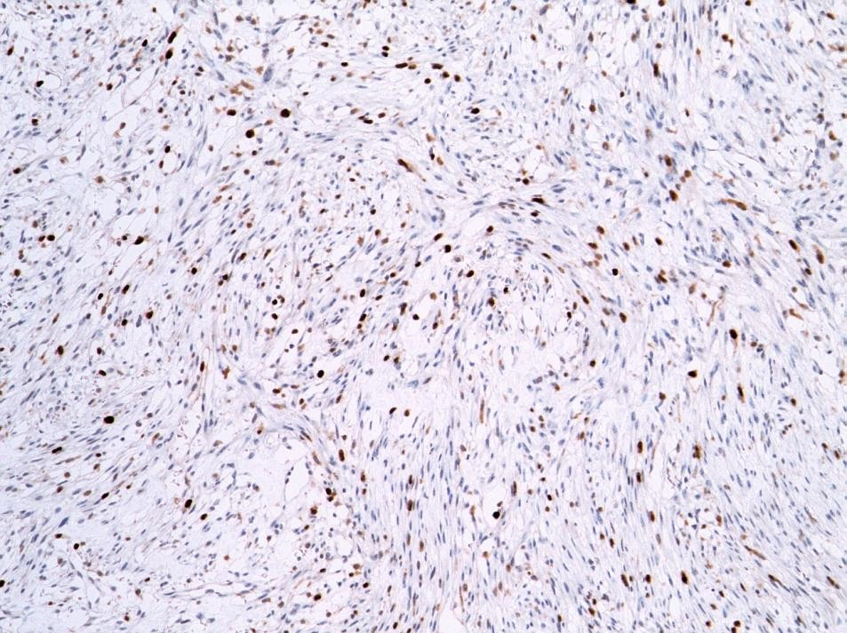
Οζώδης περιτονιΐτιδα
SMA
ki67
Ανοσοφαινότυπος: SMA και MSA θετικές. CD68 θετικά τα γιγαντοκύτταρα.
Desmin, h-caldesmon, CD34, S-100, β-catenin και CK’s: αρνητικές
Ο αυξημένος δείκτης ki67 δεν αποτελεί κριτήριο διάγνωσης κακοήθειας.
Μοριακό υπόστρωμα: αναδιατάξεις USP6 (17p13.2) – συνήθως USP6-MYH9 σύντηξη
Συνήθεις μεθοδολογίες για ανάδειξη USP6 αναδιάταξης: FISH (ποικιλία cut-offs, συχνά ψευδώς θετικό αποτέλεσμα, NGS [RNA μεθοδολογίες]
USP6 [de-ubiquitinating πρωτεάση] : Εμπλοκή σε αποδόμηση πρωτεϊνών, σηματοδότηση, φλεγμονή, cell trafficking
WHO soft tissue and bone tumors 2020

Slide 11
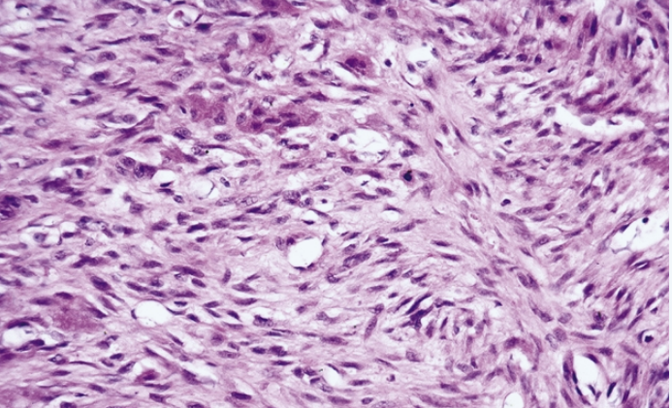
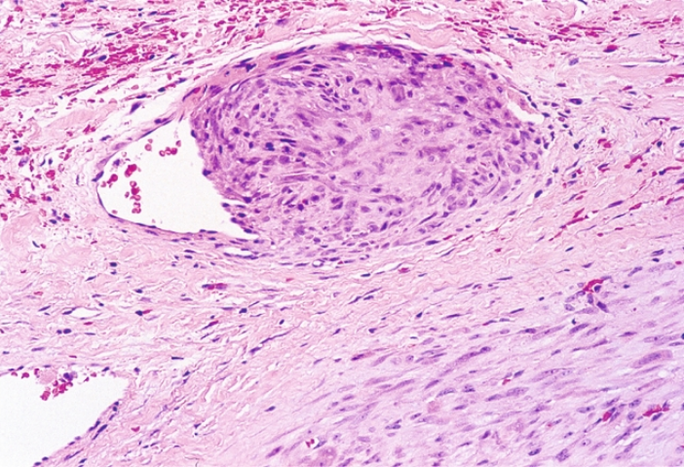
ΕΝΔΑΓΓΕΙΑΚΗ ΟΖΩΔΗΣ ΠΕΡΙΤΟΝΙΪΤΙΔΑ
7.15 enzinger
<30 ετών
Μέγεθος έως 2 εκ.
Τοίχωμα μικρού και μέσου μεγέθους αρτηριών ή φλεβών
Άνω άκρα, θωρακικό τοίχωμα
Αναπτύσσεται πιο αργά
Ανώδυνη, μονήρης στο υποδόριο
Λιγότερο μυξοειδές στρώμα
Περισσότερα οστεοκλαστικά τυπου γιγαντοκύτταρα
Εικόνα 1.52Β από σελ 49WHO
WHO, Soft tissue and bone tumors 2020
Enzinger, Soft tissue tumors 2020

Slide 12
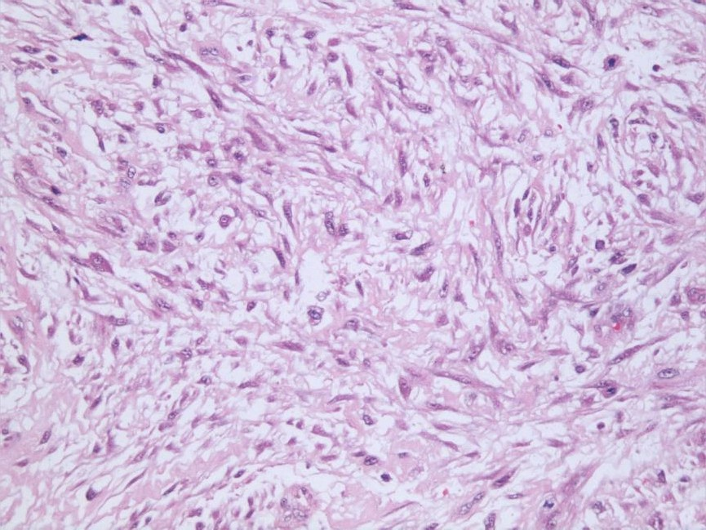
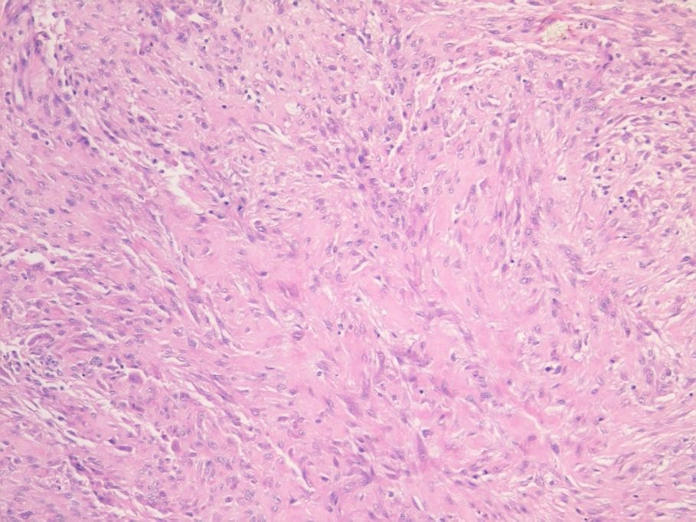
ΟΖΩΔΗΣ ΠΕΡΙΤΟΝΙΪΤΙΔΑ-ΚΡΙΤΗΡΙΑ ΔΙΑΓΝΩΣΗΣ
Κλινικό ιστορικό πρωτεύουσας σημασίας !!!
Εντόπιση
Όρια
Ιστολογική εικόνα – κυτταροβριθής μυοϊνοβλαστική αλλοίωση με εικόνα τύπου κυτταροκαλλιέργειας, ποικίλλουσα μυξοειδής εκφύλιση στρώματος, εξαγγείωση ερυθρών
Η υποτροπή (<2%) επιβάλλει επανεκτίμηση της διάγνωσης πιθανότητα χαμηλής κακοήθειας μυοϊνοβλαστικού σαρκώματος
Ανάδειξη USP6 αναδιάταξης στις διαγνωστικά αμφίβολες περιπτώσεις
WHO, Soft tissue and bone tumors 2020
Hornick, Practical soft tissue pathology 2019

Slide 13
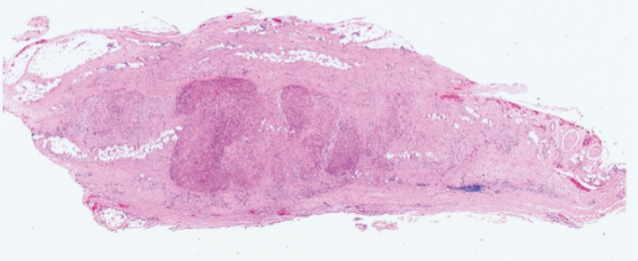
Υπερπλαστική περιτονιίτιδα – Υπερπλαστική μυοσίτιδα
Ορισμός:
Εντόπιση:
Κλινική εικόνα:
Ηλικία :
Υποδόρια ή ενδομυϊκή ανάπτυξη ινοβλαστικών/μυοϊνοβλαστικού τύπου κυττάρων και ευμεγέθων γαγγλιακού τύπου κυττάρων
Άνω άκρα > κάτω άκρα, κορμός ( υπερπλαστική περιτονίτιδα)
Κορμός, ωμική ζώνη, άνω βραχίονας > γλουτός (υπερπλαστική μυοσίτιδα)
Ταχεία ανάπτυξη (~ 2 μήνες έως την εξαίρεση)
Μέγεθος <5εκ (υπερπλαστική μυοσίτιδα πιθανώς μεγαλύτερη)
Πόνος/Ευαισθησία στην περιοχή της βλάβης
Μέσης ηλικίας ή μεγαλύτερα άτομα ( ηλικία μεγαλύτερη από ότι στην οζώδη περιτονίτιδα)
Επέκταση στο υποδόριο
WHO, Soft tissue and bone tumors 2020
Enzinger, Soft tissue tumors 2020

Slide 14
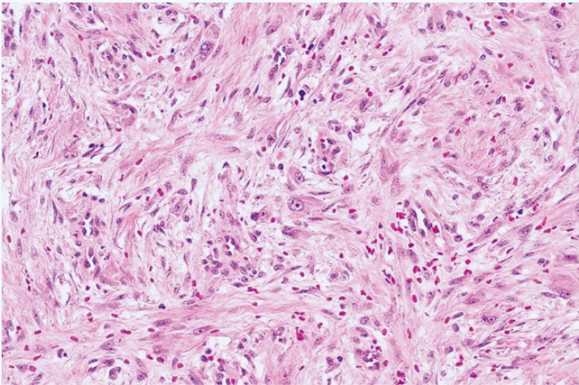
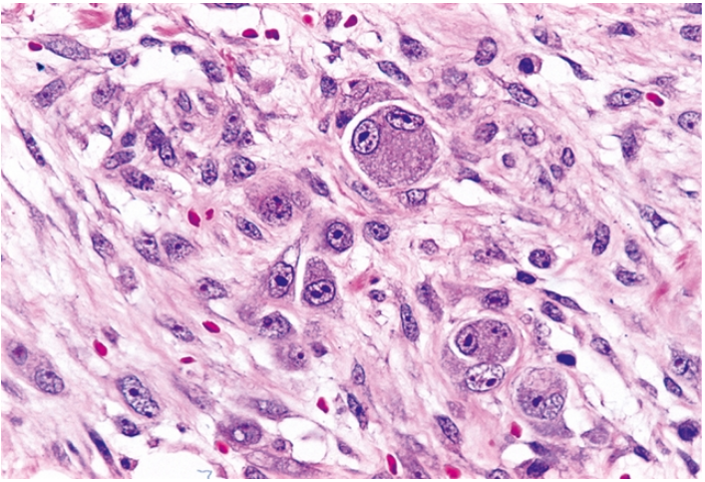
Υπερπλαστική περιτονιίτιδα
Εικ 1.54 Α-Β WHO σελ 51
Μορφολογία και ανοσοφαινότυπος τύπου οζώδους περιτονιΐτιδας (ατρακτόμορφα κύτταρα, χαλαρό στρώμα, φλεγμονώδη κύτταρα)
Παρουσία ευμεγέθων γαγγλιακού τύπου κυττάρων με εμφανές πυρήνιο, συχνά αρνητικών για ακτίνη
Μιτώσεις άφθονες – όχι άτυπες
Στην παιδική ηλικία: Μεγαλύτερη κυτταροβρίθεια, περισσότερα γαγγλιακού τύπου κύτταρα και μιτώσεις ενίοτε νέκρωση και οξεία φλεγμονή
WHO soft tissue and bone tumors 2020
Enzinger, Soft tissue tumors 2020

Slide 15
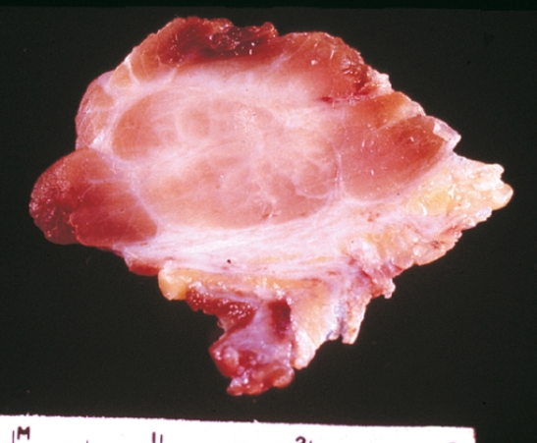
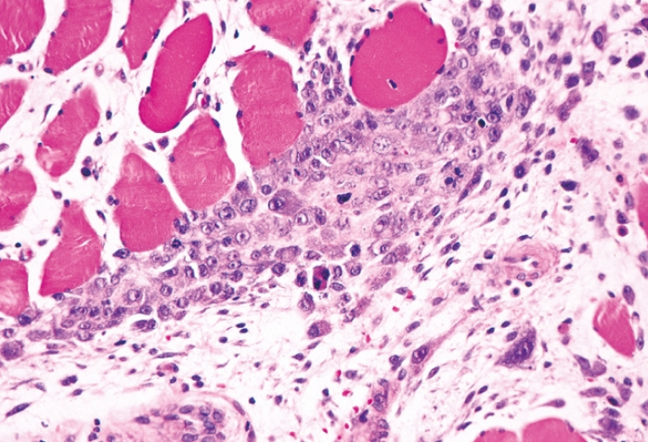
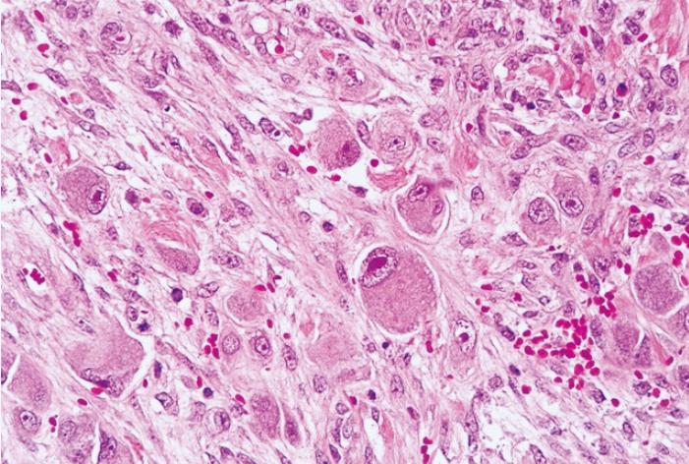
Υπερπλαστική μυοσίτιδα
Εικονα 1.55 Α+Β σελ 52 WHO
Διήθηση γραμμωτών μυικών ινών από ατρακτόμορφα κύτταρα
Ευμεγέθη γαγγλιακού τύπου κύτταρα με πυρήνιο
Πιθανή παρουσία μεταπλαστικού οστού ομοιότητα με οστεοποιό μυοσίτιδα
WHO soft tissue and bone tumors 2020
Enzinger, Soft tissue tumors 2020

Slide 16
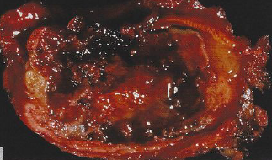
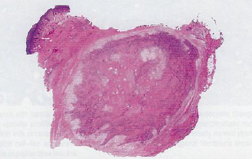
Οστεοποιός Μυοσίτιδα και ινο-οστέινος ψευδόγκος των δακτύλων
Ορισμός: Αυτοπεριοριζόμενα καλοήθη νεοπλάσματα αποτελούμενα από ατρακτόμορφα κύτταρα και οστεοβλάστες
Ανήκουν στο ίδιο φάσμα νεοπλασμάτων με την ανευρυσματική κύστη των μαλακών μορίων
Σελ 53 who εικονα 1.56Β ( Οστεοποιός μυοσίτιδα) +
1.57( ινο-οστέινος ψευδόγκος των δακτύλων)
Οστεοποιός μυοσίτιδα
Κυστική εκφύλιση
Ινο-οστέινος ψευδόγκος των δακτύλων
Περίγραπτη αλλοίωση
WHO, soft tissue and bone tumors 2020

Slide 17
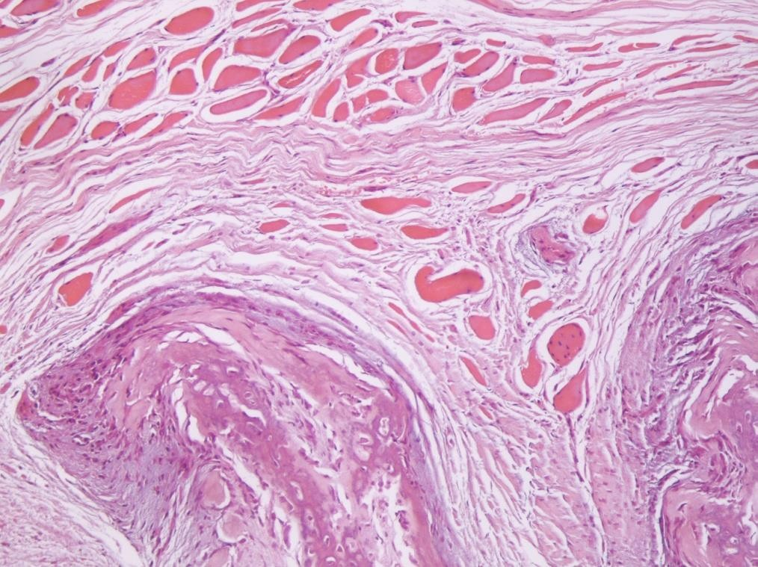
ΟΣΤΕΟΠΟΙΟΣ ΜΥΟΣΙΤΙΔΑ
Αίτιο: η κάκωση του ιστού. Τραύμα (60-75%), κυρίως σε σχέση με αθλητική δραστηριότητα.
Εντόπιση: πάντα σε μυ σε οποιοδήποτε σημείο του σώματος, άκρα,
θώρακας, γλουτός, ώμος, αγκώνας, βραχίονας
Κλινική εκδήλωση: ταχεία αύξηση, επώδυνη στο αρχικό στάδιο (1-2 εβδομάδες), καλά περιγεγραμμένη έως 5 εκ. (2-12 εκ.)
Ηλικία: συνήθως νέοι ενήλικες, με αθλητική δραστηριότητα
Απεικονιστικά ευρήματα συναρτώνται με την ηλικία της βλάβης.
WHO, Soft tissue and bone tumors 2020
Enzinger, Soft tissue tumors 2020

Slide 18
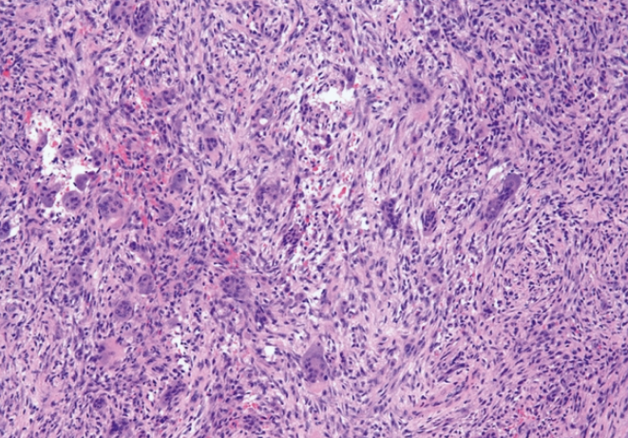
ΟΣΤΕΟΠΟΙΟΣ ΜΥΟΣΙΤΙΔΑ
Enzinger 30.20
Κεντρική μοίρα:
κυτταροβριθής αλλοίωση ομοιάζουσα με οζώδη περιτονιίτιδα
Εμφανής κυρίως στην αρχική φάση (ινοβλαστική)
Αγγειοβριθές, οιδηματώδες ή μυξοειδές στρώμα, που περιέχει ινική
Πολλαπλασιαζόμενες ινοβλάστες, με ηωσινόφιλο κυτταρόπλασμα και εμφανές πυρήνιο
Εξαγγειωμένα ερυθρά, χρόνια φλεγμονώδη στοιχεία, οστεοκλαστικού τύπου πολυπύρηνα γιγαντοκύτταρα
Κύστεις που περιέχουν αίμα
Άφθονες μιτώσεις, όχι άτυπες
WHO, Soft tissue and bone tumors 2020
Enzinger, Soft tissue tumors 2020

Slide 19
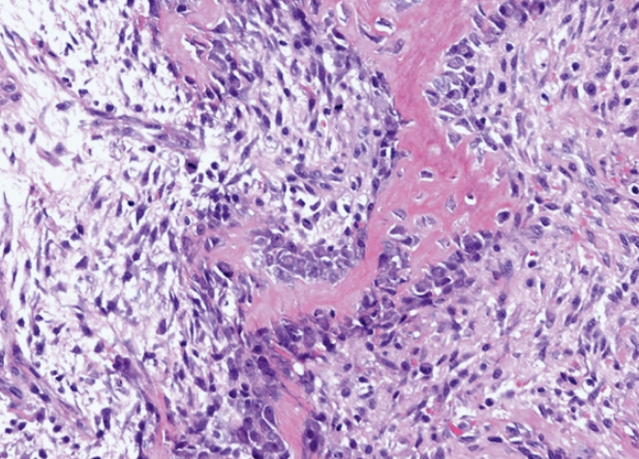
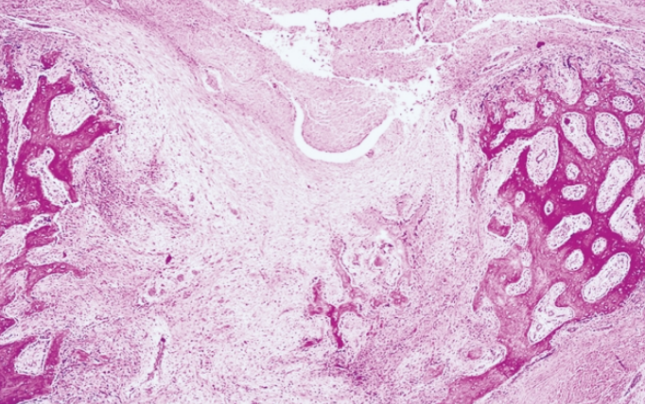
ΟΣΤΕΟΠΟΙΟΣ ΜΥΟΣΙΤΙΔΑ
Enzinger 30.23
Enzinger 30.24
Ενδιάμεση μοίρα: μετάπτωση ινοβλαστικού σε οστεοβλαστικό ιστό
Περιφέρεια: οστεοειδές μεταχωρεί σε αδρό πεταλώδες οστούν
2^{η}-6^{η} εβδομάδα: οστεοειδές αδρό πεταλιώδες και πεταλιώδες, οστούν σε δοκίδες
Η οστεοποίηση είναι εμφανέστερη στην περιφέρεια
Ανοσοφαινότυπος: SMA και desmin: ± , SATB2+
Μοριακό υπόστρωμα: αναδιάταξη USP6 αναδιατάξεις [COLIA1/USP6 σύντηξη]
WHO, Soft tissue and bone tumors 2020
Enzinger, Soft tissue tumors 2020

Slide 20
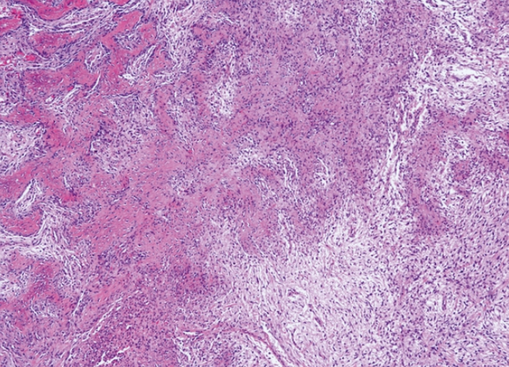
ΟΣΤΕΟΠΟΙΟΣ ΜΥΟΣΙΤΙΔΑ-ΚΡΙΤΗΡΙΑ ΔΙΑΓΝΩΣΗΣ
Πάντα προσβάλλει γραμμικό μύ
Κυτταροβριθής ατρακτοκυτταρική αλλοίωση με παραγωγή αδρού πεταλειώδου οστού κυρίως στην περιφέρεια (φαινόμενο ζώνης)
Συνεκτίμηση κλινικής και ακτινολογικής εικόνας
Διαφορική Διάγνωση: Εξωσκελετικό οστεοσάρκωμα (κυτταρολογική ατυπία, απουσία φαινόμενου ζώνης)
30,19 enzinger
Φαινόμενο ζώνης
WHO, Soft tissue and bone tumors 2020
Enzinger, Soft tissue tumors 2020
Hornick, Practical soft tissue pathology 2019

Slide 21
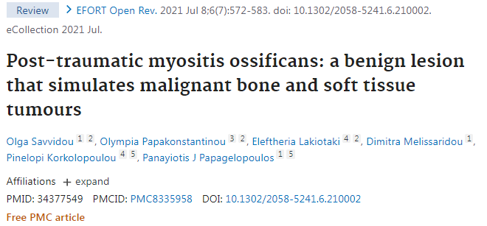
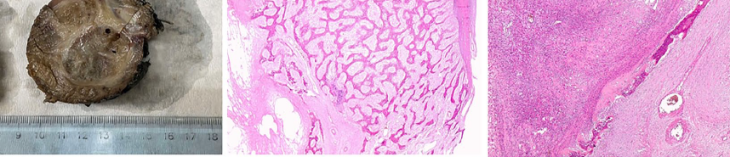

Slide 22
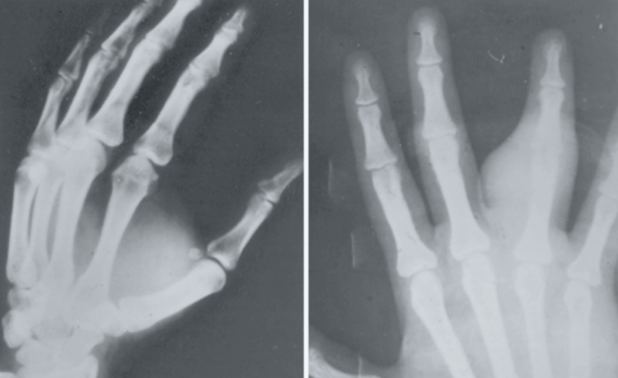
ΙΝΟ-ΟΣΤΕΪΝΟΣ ΨΕΥΔΟ-ΟΓΚΟΣ ΤΩΝ ΔΑΚΤΥΛΩΝ
30,25Β
Ομόλογο της οστεοποιού μυοσίτιδας με εντόπιση στα δάκτυλα.
Εντόπιση: υποδόριο σε κεντρικές φάλαγγες δακτύλων χεριού, σπάνια ποδιού
Φύλο: συνηθέστερα γυναίκες
Κλινική εκδήλωση: τραυματισμός προ λίγων εβδομάδων, βραδεία ανάπτυξη με διόγκωση, ερυθρότητα, ευαισθησία
Μέγεθος: χιλιοστά-συνήθως <1 εκ. Περιγεγραμμένη σε επαφή με περιόστεο. Α/α: τυχαία κατανομή αποτιτανώσεων, σταδιακά με σαφή όρια.
WHO, Soft tissue and bone tumors 2020
Enzinger, Soft tissue tumors 2020

Slide 23
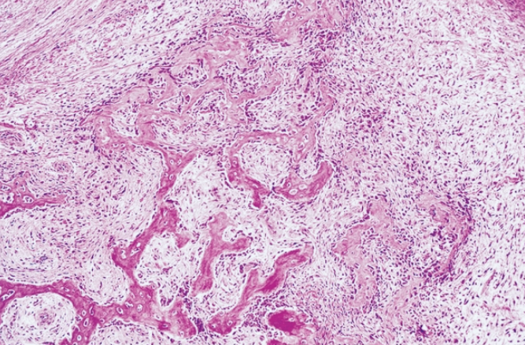
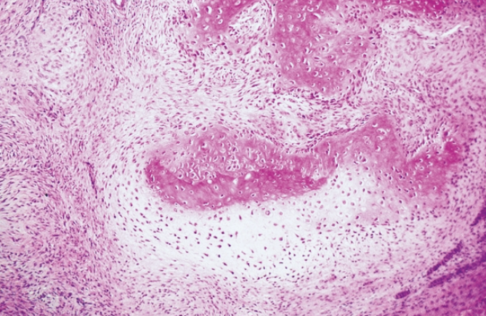
ΙΝΟ-ΟΣΤΕΪΝΟΣ ΨΕΥΔΟ-ΟΓΚΟΣ ΤΩΝ ΔΑΚΤΥΛΩΝ
30,26 + 30,27 αστέρι στο χόνδρο
*
Ανάμιξη ινοβλαστικών/μυοϊνοβλαστικών κυττάρων, μυξοειδές στρώμα και οστεοειδές
Εμφανείς μιτώσεις, όχι άτυπες
Εστίες χονδροπλασίας*
Εναπόθεση οστεοειδούς σε άωρες, τυχαία κατανεμημένες, δοκίδες χωρίς φαινόμενο ζώνης
Εντόπιση στα δάκτυλα
Κριτήρια διάγνωσης οστεοποιου μυοσίτιδας (χωρίς φαινόμενο ζώνης)
WHO, Soft tissue and bone tumors 2020
Enzinger, Soft tissue tumors 2020
Hornick, Practical soft tissue pathology 2019

Slide 24
Ισχαιμική περιτονιίτις
Ορισμός: Αντιδραστική ψευδοσαρκωματώδης ινοβλαστική/μυοϊνοβλαστική ανάπτυξη, ενίοτε σχετιζόμενη με ακινησία
Εντόπιση: Συνήθως, στο εν τω βάθει υποδόριο στην περιοχή πυέλου, κόκκυγα και μείζονος τροχαντήρα
Επιδημιολογία: Ηλικιωμένοι ασθενείς ( 7^{η}- 8^{η} δεκαετία )
Ιστολογική εικόνα: Ζωνοειδής αρχιτεκτονική

Slide 25
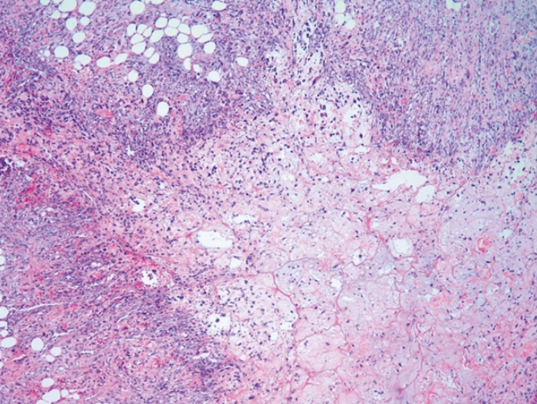
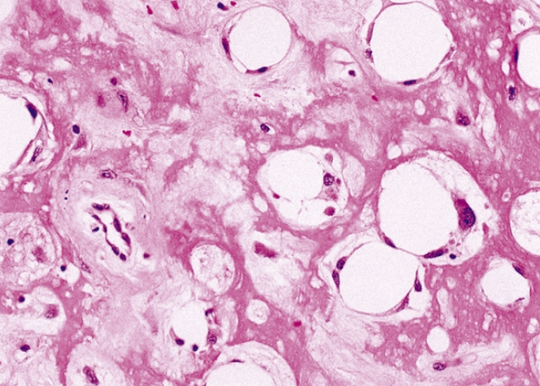
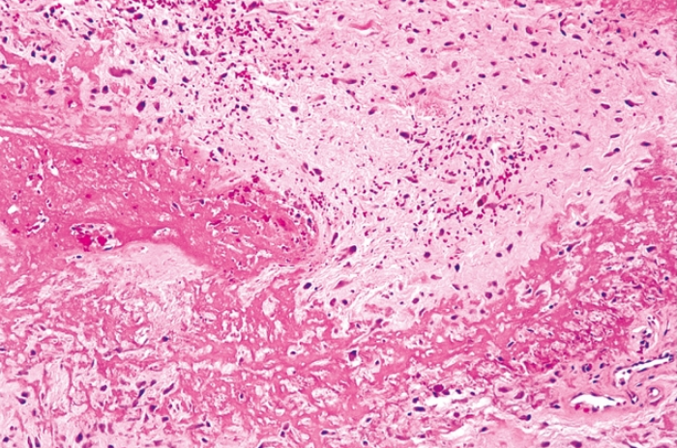
Ισχαιμική περιτονιίτις - Ιστολογία (Ι)
Κεντρική περιοχή ινοειδούς νέκρωσης
Εικ 1.59 AB σελ 55 who
Νεόπλαστα αγγεία με προβάλλουσα μονόστιβη ενδοθηλιακή επένδυση, χρόνια φλεγμονώδη στοιχεία, εξαγγειωμένα ερυθρά, ατρακτόμορφα κύτταρα
Περιοχή ινοειδούς νέκρωσης και περιξ αυτής άτυπα ατρακτόμορφα κύτταρα
WHO, Soft tissue and bone tumors 2020
Enzinger, Soft tissue tumors 2020

Slide 26
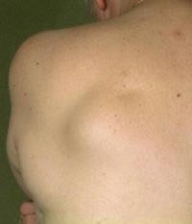
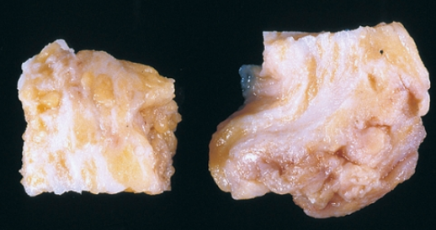
ΕΛΑΣΤΟΪΝΩΜΑ
7.40 Enzinger
Κολλαγονώδης και λιπώδης ιστός
Ορισμός: Ινοελαστική υπερπλασία, πιθανότερα αντίδραση σε τραύμα, με υπερπαραγωγή κολλαγόνου και ανώμαλων ελαστικών ινών.
Αίτιο: άγνωστο ίσως συσχετίζεται με έντονη, συχνά επαναλαμβανόμενη, χειρονακτική εργασία. Σπανιότατα υποτροπή.
Εντόπιση: μεταξύ κατώτερου τμήματος ωμοπλάτης και θωρακικού τοιχώματος
Κλινική εκδήλωση: αργή ανάπτυξη, σπάνια πόνος ή ευαισθησία, περιορισμός κινητικότητας, ασαφή όρια, 2-15 εκ.
Ηλικία: >60 έτη
WHO, Soft tissue and bone tumors 2020
Enzinger, Soft tissue tumors 2020

Slide 27
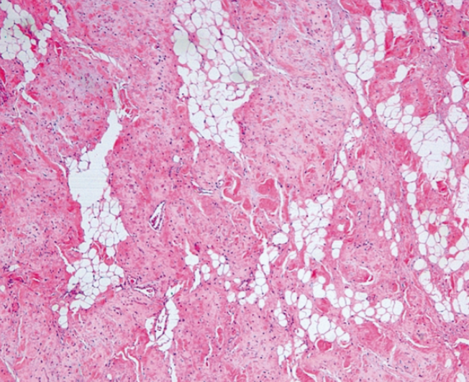
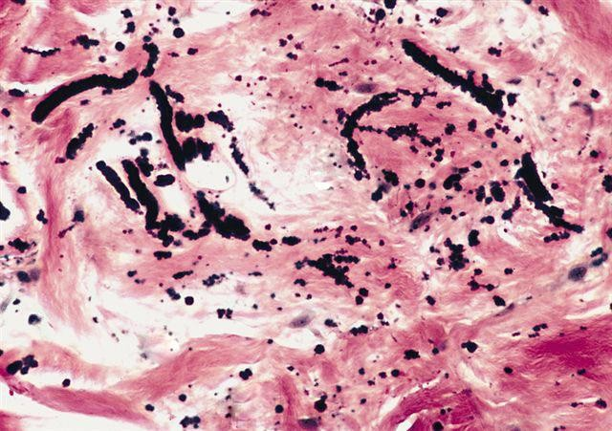
ΕΛΑΣΤΟΪΝΩΜΑ
7.41 ^{Α} enzinger
orcein
Ινοκολλαγονώδης ιστός που περικλείει αθροίσεις λιποκυττάρων και άφθονες ελαστικές ίνες τυπικά παχιές και διασπασμένες
Διάσπαρτες ινοβλάστες
Συχνή μυξοειδής εκφύλιση του στρώματος
Ανοσοφαινότυπος: CD34 συχνά +. SMA, desmin και S-100: -
Κριτήρια διάγνωσης:
Χαρακτηριστική εντόπιση
Υποκυτταρικός ινολιπώδης ιστός με άφθονες ανώμαλες ελαστικές ίνες
WHO, Soft tissue and bone tumors 2020
Enzinger, Soft tissue tumors 2020
Hornick, Practical soft tissue pathology 2019

Slide 28
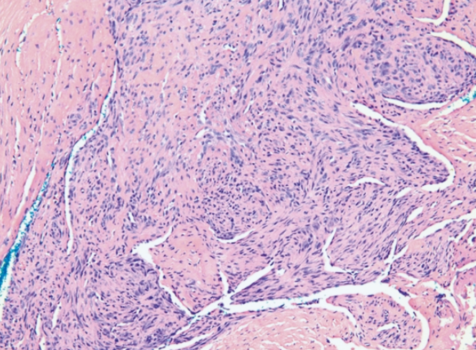
ΙΝΩΜΑ ΤΕΝΟΝΤΙΩΝ ΕΛΥΤΡΩΝ
7,35 enzinger
Ορισμός: Καλόηθες ινοβλαστικό-μυοϊνοβλαστικό οζώδες νεόπλασμα, συνήθως σε σχέση με τένοντα, 20% πιθανότητα υποτροπής
Εντόπιση: συνήθως δάκτυλα χεριών, σπάνια ενδαρθρική ανάπτυξη
Κλινική εκδήλωση: αργή ανάπτυξη (επί έτη), ακίνητος όζος ≤ 3 εκ.,
καλά περιγεγραμμένος με ελαφρά ευαισθησία ή περιορισμό κινητικότητας.
Ηλικία: 20-50 ετών
WHO, Soft tissue and bone tumors 2020
Enzinger, Soft tissue tumors 2020

Slide 29
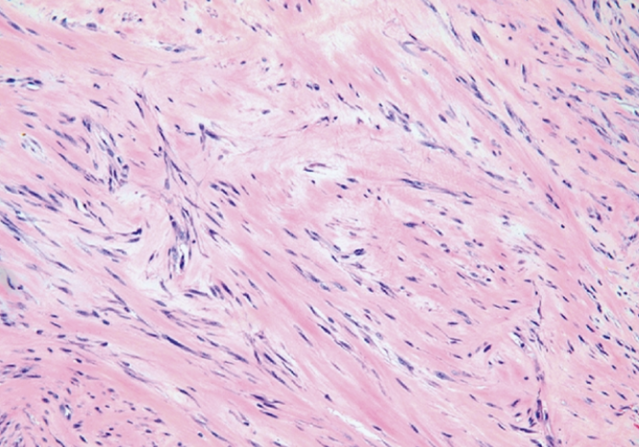
ΙΝΩΜΑ ΤΕΝΟΝΤΙΩΝ ΕΛΥΤΡΩΝ
7,35 enzinger *
7,36 enzinger **
*
**
Χαμηλή κυτταροβρίθεια
Ινο/μυοϊνοβλαστικά κύτταρα χωρίς ατυπία σε κολλαγονώδες στρώμα
Σχισμοειδή αγγεία στην περιφέρεια*
Ενίοτε εκφυλιστικού τύπου αλλοιώσεις: μυξωματώδης, χόνδρινη ή οστική μετάπλαση ή υαλοειδοποίηση **
WHO, Soft tissue and bone tumors 2020
Enzinger, Soft tissue tumors 2020

Slide 30
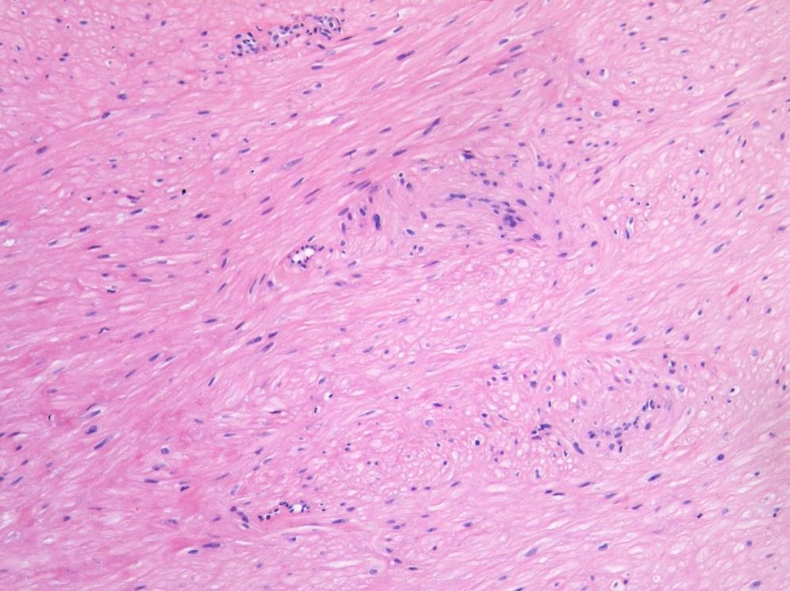
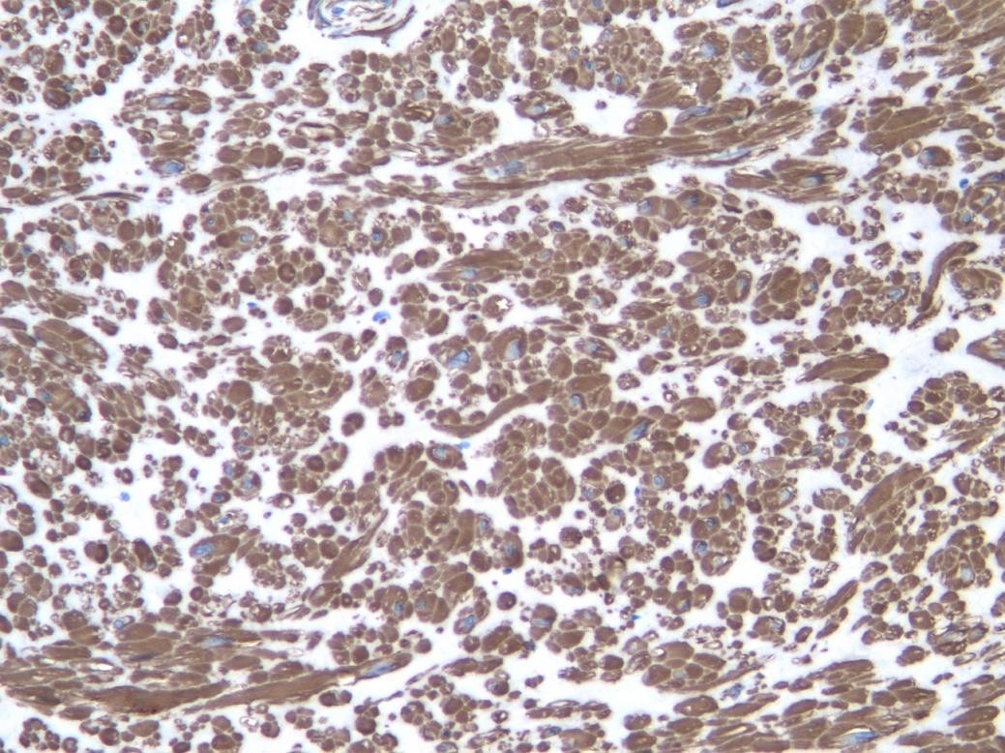
ΙΝΩΜΑ ΤΕΝΟΝΤΙΩΝ ΕΛΥΤΡΩΝ
SMA
Ανοσοφαινότυπος: SMA + τουλάχιστον εστιακά
Μοριακά ευρήματα:
Αναδιάταξη USP6 σε κυτταροβριθείς περιτώσεις, σπάνια αναδιάταξη 11q12 (όπως σε δεσμοπλαστικό ινοβλάστωμα)
Κριτήρια Διάγνωσης:
Επαφή με το έλυτρο τένοντα
Κλινική εκδήλωση
Ινοβλαστική σκληρυντική εξεργασία με σχισμοειδή αγγεία
WHO, Soft tissue and bone tumors 2020
Hornick, Practical soft tissue pathology 2019

Slide 31
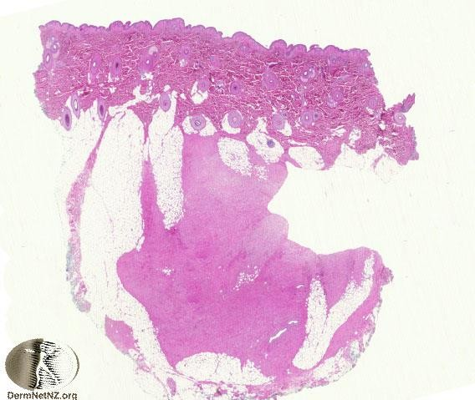
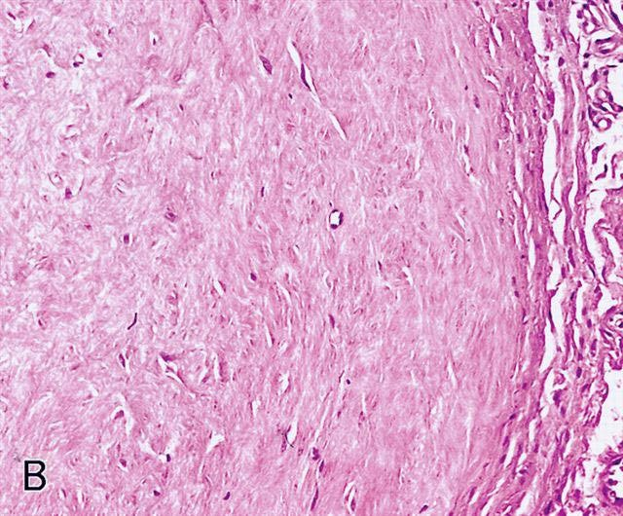

ΔΕΣΜΟΠΛΑΣΤΙΚΟ ΙΝΟΒΛΑΣΤΩΜΑ
Pathology Outlines
Ορισμός: Καλόηθες κολλαγονώδες ή μυξοκολλαγονώδες νεόπλασμα με αστεροειδείς ή ατρακτόμορφες ινοβλάστες
Εντόπιση: υποδόρια σε άνω άκρα, κάτω άκρα, ράχη ή σε γραμμωτό μυ
Κλινική εκδήλωση: ασυμπτωματικό, αργή ανάπτυξη, καλά περιγεγραμμένο, 1-4 εκ.
Ηλικία: 5^{η}-7^{η} δεκαετία (70%)
WHO, Soft tissue and bone tumors 2020

Slide 32
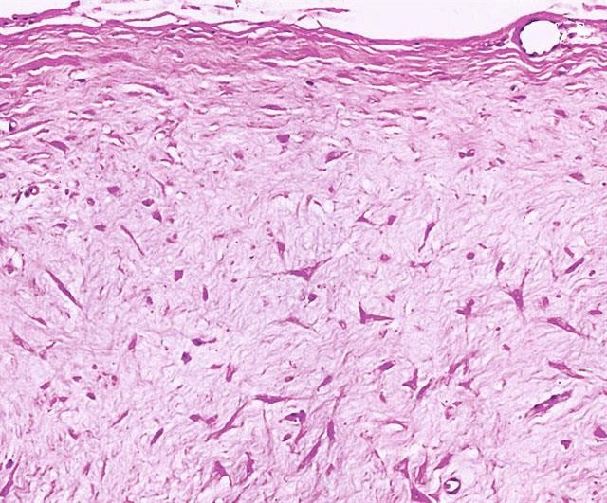
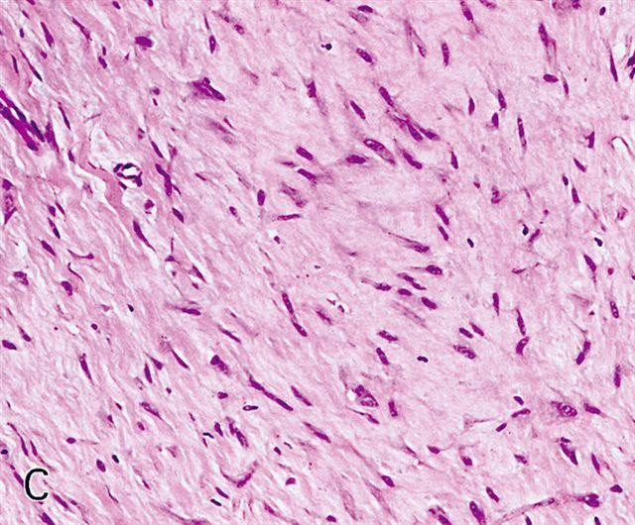

ΔΕΣΜΟΠΛΑΣΤΙΚΟ ΙΝΟΒΛΑΣΤΩΜΑ
Pathology Outlines
Μικροσκοπική διήθηση λιπώδους ιστού ή μυός (25%)
Άφθονο κολλαγονώδες ή μυξοκολλαγονώδες στρώμα
Χαμηλή έως μέτρια κυτταροβρίθεια
Ομοιόμορφα κατανεμημένα αστεροειδή, δίπολα ή ατρακτοειδή κύτταρα χωρίς ατυπία, μικρό πυρήνιο, μιτώσεις σπανιότατες
Λίγα αγγεία
Ανοσοφαινότυπος: SMA+ εστιακά. Desmin, CD34, S-100 και EMA: -
WHO, Soft tissue and bone tumors 2020

Slide 33
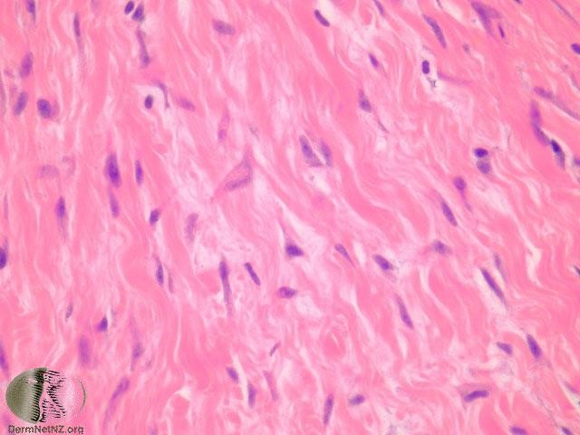

ΔΕΣΜΟΠΛΑΣΤΙΚΟ ΙΝΟΒΛΑΣΤΩΜΑ
Pathology Outlines
Μοριακά ευρήματα: Αναδιατάξεις 11q12 έντονη διάχυτη πυρηνική θετικότητα
FOSL1 (δ.δ από ίνωμα τενοντίων ελύτρων FOSL1 - )
Κριτήρια διάγνωσης:
Εντόπιση
Χαμηλή κυτταροβρίθεια, κολλαγονώδες ή μυξοκολλαγονώδες στρώμα
Αστεροειδή ή ατρακτόμορφα ινοβλαστικού τύπου κύτταρα
WHO, Soft tissue and bone tumors 2020
Hornick, Practical soft tissue pathology 2019

Slide 34
ΚΑΛΟΗΘΕΙΣ ΣΤΡΩΜΑΤΙΚΟΙ ΟΓΚΟΙ ΓΕΝΝΗΤΙΚΟΥ ΣΥΣΤΗΜΑΤΟΣ
Στενά σχετιζόμενες αλλοιώσεις με αλληλοεπικαλυπτόμενη ιστολογική εικόνα και ανοσοφαινότυπο.
Παρόμοια κλινική και βιολογική συμπεριφορά
ΜΥΟΪΝΟΒΛΑΣΤΩΜΑ
ΑΓΓΕΙΟΜΥΟΪΝΟΒΛΑΣΤΩΜΑ
ΚΥΤΤΑΡΟΒΡΙΘΕΣ ΑΓΓΕΙΟΪΝΩΜΑ
Οφείλουν να διακριθούν από το επιθετικό (εν τω βάθει) αγγειομύξωμα
WHO, Soft tissue and bone tumors 2020

Slide 35
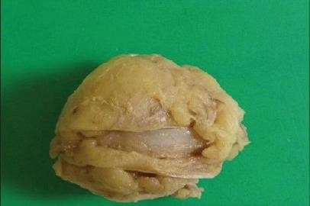
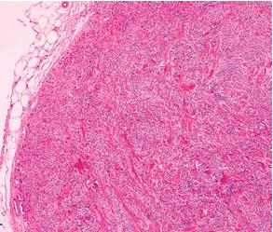

Μυοϊνοβλάστωμα
Ορισμός: Καλόηθες νεόπλασμα των μαλακών μορίων αντίστοιχο με το ομώνυμο νεόπλασμα του μαστού, αποτελούμενο από μυοϊνοβλαστικού τύπου κύτταρα, λωρίδες υαλοειδοποιημένου κολλαγόνου και λιποκυτταρικό στοιχείο
Εντόπιση: υποδόριος ιστός σε βουβωνική χώρα, αιδοιο-κολπικά, περιορχικά, σπανιότερα περιπρωκτικά, γλουτό, κοιλιακό τοίχωμα, ράχη, αυχένα, ιγνυακό βόθρο
Κλινική εκδήλωση: γενικά ανώδυνη, κινητή ή ακίνητη μάζα από ετών, καλά περιγεγραμμένη, 0,8-13 εκ.
Ηλικία: Μέση ηλικία, Α/Γ 2:1
WHO, Soft tissue and bone tumors 2020
Enzinger, Soft tissue tumors 2020

Slide 36


Μυοϊνοβλάστωμα – Ιστολογία
Εικονα 1.74 Α+Β σελ 72 WHO
Πασσαλοειδής διάταξη και υαλοειδοποίηση τοιχώματος αγγείων
Εγκλωβισμός λιποκυττάρων
Λοιπά ευρήματα: Υαλοειδοποίηση στρώματος, στρογγυλοκυτταρική ή επιθηλιοειδής μορφολογία, πασσαλοειδής διάταξη, εκφυλιστική ατυπία.
WHO, Soft tissue and bone tumors 2020
Enzinger, Soft tissue tumors 2020

Slide 37

Μυοϊνοβλάστωμα – Ανοσοφαινότυπος
Figure 1.75 A,B,C Who σελ 72
CD34
Δεσμίνη
Rb1
Ανοσοφαινότυπος:
Απώλεια έκφρασης Rb1
Συνέκφραση CD34 και δεσμίνης
Μοριακά ευρήματα: Απάλειψη Rb1
WHO, Soft tissue and bone tumors 2020

Slide 38
Μυοϊνοβλάστωμα– Διαγνωστικά κριτήρια
Ιστολογικά ευρήματα:
Βραχείες δέσμες ατρακτόμορφων ή και ωοειδών κυττάρων
Λωρίδες υαλοειδοποιημένου κολλαγόνου
Ποικίλο λιποκυτταρικό στοιχείο
WHO, Soft tissue and bone tumors 2020

Slide 39

Αγγειομυοϊνοβλάστωμα
Figure 1.81A who page 78
Περίγραπτη περιφέρεια – οιδηματώδες στρώμα
Ορισμός: Μυοϊνοβλαστικό νεόπλασμα πυελο-περινεϊκής περιοχής.
Εντόπιση: υποδόριος ιστός αιδοίου, 10-15% κόλπος. Όσχεο ή περιορχικά
.
Κλινική εκδήλωση: ανώδυνη, περιγεγραμμένη μάζα, βραδεία ανάπτυξη, <5 εκ.
Ηλικία: εμμηναρχή εώς εμμηνόπαυση. Σπάνια άνδρες
Υποτροπή εξαιρετικά σπάνια
Μακροσκοπική εικόνα: Περίγραπτη αλλοίωση, χωρίς κάψα
WHO, Soft tissue and bone tumors 2020

Slide 40



Αγγειομυοϊνοβλάστωμα
Figure 1.81B + 1.82B +C Who page 78
Ατρακτοκυτταρική μορφολογία ( κυρίως σε μετεμμηνοπαυσιακές γυναίκες)
Ποικίλουσα κυτταροβρίθεια
Προέχοντα μεσαίου μεγέθους, λεπτοτοιχωματικά αγγεία
Κύτταρα ατρακτοειδή κυρίως γύρω από αγγεία
Συχνά μαστοκύτταρα
Διπύρηνα ή πολυπύρηνα κύτταρα
Ενίοτε πλασματοκυτταροειδή ή επιθηλιοειδή μορφολογία
WHO, Soft tissue and bone tumors 2020
Enzinger, Soft tissue tumors 2020
Hornick, Practical soft tissue pathology 2019

Slide 41

Αγγειομυοϊνοβλάστωμα - Ανοσοφαινότυπος
Figure 1.83 who page 79 + enzinger
Διάχυτη έκφραση δεσμίνης σταθερό εύρημα
ER, PR +
SMA -/+
CD34 -/+
Δεσμίνη +
WHO, Soft tissue and bone tumors 2020

Slide 42
Αγγειομυοϊνοβλάστωμα – Κριτήρια Διάγνωσης
Εντόπιση
Ανοσοφαινότυπος: Δεσμίνη Θετική
Ιστολογική εικόνα:
Προβάλλοντα αγγεία, περιαγγειακή διάταξη, ατρακτόμορφων ή επιθηλιοειδών συχνά πολυπύρηνων κυττάρων
WHO, Soft tissue and bone tumors 2020
Hornick, Practical soft tissue pathology 2019

Slide 43

Κυτταροβριθές Αγγειοϊνωμα
17.11 Hornick
Καλόηθες ινοβλαστικό νεόπλασμα.
Εντόπιση: επιπολής μαλακά μόρια αιδοίου, βουβωνο-οσχεϊκής περιοχής, όσχεο.
Αιτιολογία: οι υποδοχείς ER και PR φαίνεται να παίζουν ρόλο.
Κλινική εκδήλωση: ανώδυνος, περιγεγραμμένος όγκος, βραδεία ανάπτυξη, 0,6-25 εκ. Υποδύεται κήλη ή υδροκήλη (άνδρες) ή βαρθολίνειο αδένα.
Ηλικία: Γυναίκες 5^{η} δεκαετία. Άνδρες 7^{η} δεκαετία. Υποτροπή πολύ σπάνια.
Μακροσκοπική εικόνα: Συνήθως καλά περιγεγραμμένο
WHO, Soft tissue and bone tumors 2020
Hornick, Practical soft tissue pathology 2019

Slide 44


Κυτταροβριθές Αγγειοϊνωμα
15.33 Enzinger
17.12 hornick
Οιδηματώδες έως κολλαγονώδες στρώμα
Μέτρια ή ικανή κυτταροβρίθεια
Δεσμιδωτή διάταξη ατρακτοειδών κυττάρων
50% εγκλωβισμένα λιποκύτταρα
Άφθονα αγγεία με υαλοειδοποίηση του τοιχώματος!
WHO, Soft tissue and bone tumors 2020
Enzinger, Soft tissue tumors 2020
Hornick, Practical soft tissue pathology 2019

Slide 45

Κυτταροβριθές Αγγειοϊνωμα
15,34 enzinger
Νοεπλασματικά κύτταρα με στρογγυλούς ή ατρακτοειδείς πυρήνες, μικρό πυρήνιο και λίγο ηωσινόφιλο πρωτόπλασμα
Αρκετά μαστοκύτταρα
Απουσία ατυπίας, ήπια μιτωτική δραστηριότητα
Ενίοτε αθροίσεις λεμφοκυττάρων, εκφυλιστική ατυπία
Σαρκωματώδης εξαλλαγή, σπάνια κυρίως αιδοίο.
WHO, Soft tissue and bone tumors 2020
Enzinger, Soft tissue tumors 2020

Slide 46

Κυτταροβριθές Αγγειοΐνωμα
Κριτήρια διάγνωσης
Εντόπιση
Ιστολογική εικόνα: Προβάλλον αγγειακό δίκτυο με αναρίθμητα αγγεία, ατρακτόμορφα κύτταρα
Απώλεια Rb1
15,34 enzinger rb1
Ανοσοφαινότυπος
CD34 + 30-60%
ER και PR +
SMA και desmin ±
S-100, CK, p16*: αρνητικές
Απώλεια Rb1
* Θετικό p16 σε σαρκωματώδεις περιοχές
Rb1 family of tumors
Μυοϊνοβλάστωμα
Ατρακτοκυτταρικό λίπωμα
Κυτταροβριθές αγγειοΐνωμα
WHO, Soft tissue and bone tumors 2020
Enzinger, Soft tissue tumors 2020
Hornick, Practical soft tissue pathology 2019

Slide 47

Enzinger, Soft tissue tumors 2020

Slide 48
Διαφορική διάγνωση στρωματικών όγκων γεννητικού συστήματος
Διαγνωστική προσέγγιση
Διάκριση εν τω βάθει αγγειομυξώματος από τους λοιπούς όγκους αυτής της ομάδας
Παρουσία μυξωματώδους υποστρώματος
Επιφανειακή/πολυποειδής/εξωφυτική ή εν τω βάθει εντόπιση
Όρια διηθητικά ή περίγραπτα
Παρουσία προβάλλοντος αγγειακού δικτύου
Επί παρουσίας προβάλλοντος αγγειακού δικτύου, είναι μικρού/μέσου ή μέσου/μεγάλου αγγεία
WHO, Soft tissue and bone tumors 2020
Hornick, Practical soft tissue pathology 2019

Slide 49

Αγγειοΐνωμα μαλακών μορίων
Ορισμός:
Εντόπιση:
Επιδημιολογία: Κυρίως μέσης ηλικίας ενήλικες
Μακροσκοπική εικόνα:
Καλόηθες ινοβλαστικό νεόπλασμα με ομοιόμορφα ατρακτόμορφα κύτταρα, άφθονο ινομυξοειδές στρώμα και προβάλλον δίκτυο διακλαδούμενων λεπτοτοιχωματικών αγγείων
Άκρα, συχνά σε γειτνίαση/ συνάφεια με μεγάλες αρθρώσεις > ράχη, ενδοκοιλιακά ή στο μαστό – Κυρίως στον υποδόριο ιστό, ενίοτε ενδομυϊκά
Καλά περιγραμμένη οζώδης/πολυοζώδης αλλοίωση με ζελατινώδεις περιοχές
WHO, Soft tissue and bone tumors 2020
Enzinger, Soft tissue tumors 2020

Slide 50


Αγγειοΐνωμα μαλακών μορίων– Ιστολογική εικόνα
Figure 1.86 ABC who page 82
Εναλλαγή μυξοειδών και κολλαγονοποιημένων περιοχών
Πυκνά δίκτυο διακλαδούμενων λεπτοτοιχωματικών αγγείων
Ομοιόμορφα κύτταρα με δυσδιάκριτο ηωσινόφιλο κυτταρόπλασμα και ωοειδείς πυρήνες
Λοιπά ιστολογικά ευρήματα: Μέσου μεγέθους αγγεία με σκλήρυνση του τοιχώματος, χρόνια φλεγμονώδη κύτταρα ενίοτε περιαγγειακά, εκφυλιστικά φαινόμενα
WHO, Soft tissue and bone tumors 2020
Enzinger, Soft tissue tumors 2020

Slide 51


A rare case of angiofibroma of soft tissue (AFST) on the right thigh of a 43 year old female with an unusually prominent myxoid component. A, Low-power (×25) image of H&E stained representative section of tumor showing its lobulated appearance. B, C Higher-power (×80)image demonstrating myxomatous areas and collagenous areas, respectively. D,Immunohistochemical staining (×70) for EMA with significant positivity. EMA, epithelial membrane antigen

Slide 52
Αγγειοΐνωμα μαλακών μορίων
Ανοσοφαινότυπος:
Μοριακά ευρήματα:
Διαγνωστικά κριτήρια:
Ποικίλλουσα έκφραση EMA και CD34 – δεσμίνη σε δενδριτικά κύτταρα
AHRR – NCOA2 σύντηξη στο 60-80% των περιπτώσεων
Μυξοειδές/ κολλαγονώδες στρώμα
Άφθονα διαπλεκόμενα λεπτοτοιχωματικά αγγεία
Ομοιόμορφα νεοπλασματικά κύτταρα
Αναδιατάξεις NCOA2 ( σε αμφίβολες περιπτώσεις )
WHO, Soft tissue and bone tumors 2020

Slide 53
EWSR1 – SMAD3 θετικός ινοβλαστικός όγκος (Νέα οντότητα κατά WHO 2020)
Ορισμός:
Εντόπιση:
Μακροσκοπική εικόνα:
Καλοήθης όγκος με έντονη προτίμηση για άκρα χείρα και άκρο πόδα που χαρακτηρίζεται από σύντηξη EWSR1- SMAD3
Χόριο δέρματος +/- υποδόριος ιστός άπω άκρων
Μικρού μεγέθους νεοπλάσματα με οζώδες πρότυπο, καλά περιγραμμένα
WHO, Soft tissue and bone tumors 2020

Slide 54


EWSR1 – SMAD3 θετικός ινοβλαστικός όγκος - Ιστολογία
A
B
Figure 1.78A+B who page 76
Α Ζωνοειδής αρχιτεκτονική με ακυτταρικό υαλοειδοποιημένο κέντρο και κυτταροβριθή περιφέρεια με ατρακτοκυτταρική μορφολογία
Β Κυτταροβριθής περιφερική περιοχή με διαπλεκόμενες δέσμες μονόμορφων
ατρακτόμορφων κυττάρων
Απουσία μιτωτικής δραστηριότητας ή
ατυπίας – ενίοτε δυστροφική ασβέστωση
WHO, Soft tissue and bone tumors 2020
Enzinger, Soft tissue tumors 2020
Hornick, Practical soft tissue pathology 2019
Διάχυτη έκφραση ERG (χωρίς έκφραση ενδοθηλιακών δεικτών)

Slide 55
EWSR1 – SMAD3 θετικός ινοβλαστικός όγκος
Απουσία έκφρασης SMA και CD34
Διαγνωστικά Κριτήρια:
Εντόπιση
Ζωνοειδής αρχιτεκτονική με ακυτταρικό κέντρο και κυτταροβριθή περιφέρεια με δέσμες αθώων ατρακτόμορφων κυττάρων χωρίς ατυπία
Διάχυτη έκφραση ERG
Σύντηξη EWSR1 – SMAD3
WHO, Soft tissue and bone tumors 2020

Slide 56

Ασβεστοποιούμενο Απονευρωτικό Ίνωμα
Figure 1.76 A+B who page 74
Ορισμός: Καλοήθης αλλοίωση με δυνατότητα τοπικής υποτροπής και εντόπιση στα άπω άκρα κυρίως νέων ατόμων και κύριο χαρακτηριστικό είναι η παρουσία κυτταροβριθών περιοχών και εστιών ασβεστοποίησης περιβαλλόμενες από επιθηλιοειδές ινοβλάστες
Εντόπιση: επαφή με απονεύρωση, τένοντες ή περιτονία σε παλαμιαία επιφάνεια χεριών και σπανιότερα πελματιαία ποδιού
Ηλικία: Συνήθως παιδιά και νεαροί ενήλικες, σπάνια σε μεγάλης ηλικίας άτομα Α>Γ
WHO, Soft tissue and bone tumors 2020
Enzinger, Soft tissue tumors 2020

Slide 57




Ασβεστοποιούμενο Απονευρωτικό Ίνωμα
Who page 75
1.77A
1.77B (A)
1.77C (B)
1.77D (B)
Φάσεις ανάπτυξης
Αρχική φάση: χωρίς αποτιτανώσεις, μοιάζει με ινωμάτωση της παιδικής ηλικίας, παρουσία άωρου χόνδρου
Προχωρημένη φάση: Δέσμες ινοβλαστικών κυττάρων, χονδροειδείς περιοχές, κοκκιώδεις αποτιτανώσεις οστεοκλαστικού τύπου γιγαντοκύτταρα, επιθηλιοειδείς ινοβλάστες
Η αναλογία των δύο συστατικών ποικίλει ανάλογα με τη φάση ανάπτυξης
WHO, Soft tissue and bone tumors 2020
Enzinger, Soft tissue tumors 2020

Slide 58
Ασβεστοποιούμενο Απονευρωτικό Ίνωμα – κριτήρια διάγνωσης
Ανοσοφαινότυπος:
Μοριακά ευρήματα:
Διαγνωστικά κριτήρια:
Ινωμάτωση:
Χονδρωμα μαλακών μορίων:
Επιθηλιοειδές σάρκωμα:
SMA +, MSA +, CD99+, S100+ στις χονδροειδείς περιοχές, β-catenin -
Σύντηξη FN1 - EGF
Διηθητική αλλοίωση
Ατρακτόμορφα κύτταρα σε παράλληλη διάταξη
Περιοχές ασβεστοποιήσης περιβαλλόμενες από επιθηλιοειδείς ινοβλάστες
Διαφορική Διάγνωση
Απουσία χόνδρου και οστεοκλαστικού τύπου γιγαντοκυττάρων
Απουσία ατρακτόμορφων ινοβλαστικού τύπου κυττάρων
Κυτταρολογική ατυπία, έκφραση επιθηλιακών δεικτών, απώλεια INI1 (σπάνια BRG1)
WHO, Soft tissue and bone tumors 2020
Hornick, Practical soft tissue pathology 2019

Slide 59
Ίνωμα τύπου αυχένα
Ορισμός: Καλοήθης ινοκολλαγονώδης αλλοίωση συνήθως αναπτυσσόμενη στον αυχένα
Συσχετίζεται με σακχαρώδη διαβήτη (44%)
Εντόπιση: Στον υποδόριο ιστό του αυχένα, σπάνια σε άλλες θέσεις (άνω κορμός, πρόσωπο, άκρα)
Ηλικία: 3^{η}-5^{η} δεκαετία
Συχνή τοπική υποτροπή
Ιστολογικά όμοιο με ίνωμα επί συνδρόμου Gardner
WHO, Soft tissue and bone tumors 2020

Slide 60


Ίνωμα τύπου αυχένα
Α
Β
Πτωχά περιγεγραμμένη αλλοίωση, χωρίς κάψα
Έντονα κολλαγονοποιημένος πλήρως ακυτταρικός ιστός
Εγκλωβισμένα εξαρτήματα δέρματος ή λιποκύτταρα (Α)
Διάσπαρτες, σπάνιες ώριμες ινοβλάστες
Παχειές κολλαγόνες ίνες (Β)
WHO, Soft tissue and bone tumors 2020
Enzinger, Soft tissue tumors 2020

Slide 61




Ίνωμα τύπου αυχένα
1.87B page 84 Who
Α
3.22 page 36 hornick
C
Β
CD34
Εγκλωβισμένα νεύρα (Α)
Υπερπλασία μικρών νευρικών κλάδων (όχι σε ίνωμα σε σύνδρομο Gardner) (Β)
Πιθανή επέκταση σε γραμμωτό μύ (C)
Ανοσοφαινότυπος: CD34 +. SMA και desmin: - , απουσία β-catenin
WHO, Soft tissue and bone tumors 2020
Enzinger, Soft tissue tumors 2020

Slide 62
Ίνωμα τύπου αυχένα
Κριτήρια διάγνωσης
Διαφορική διάγνωση
Εντόπιση
Έντονα κολλαγονοποιημένη αλλοίωση, πτωχά περιγεγραμμένη
Ινολίπωμα ( περίγραπτο λιποκυτταρικό στοιχείο > κολλαγονοποιημένο ιστό)
Ίνωμα επι συνδρόμου Gardner
WHO, Soft tissue and bone tumors 2020
Hornick, Practical soft tissue pathology 2019

Slide 63
Ίνωμα επί συνδρόμου Gardner
Ορισμός:
Εντόπιση:
Ηλικία:
Μάζα με την μορφή πλάκας συνήθως σχετιζόμενη με FAP δυνατόν να αποτελεί πρώϊμη εκδήλωση
Ράχη – παρασπονδυλική περιοχή
Παιδιά, νέα άτομα
Μακροσκοπική εικόνα: Πτωχά αφοριζόμενη αλλοίωση σε επιφανειακές και εν τω βάθει μη σπλαχνικές θέσεις, ενίοτε μεγάλου μεγέθους
WHO, Soft tissue and bone tumors 2020

Slide 64


Ίνωμα επί συνδρόμου Gardner – Ιστολογική εικόνα
1.90 A+B who page 88
Α
Β
Αραιά ατρακτόμορφα κύτταρα εντός σχισμών μεταξύ παχιών κολλαγόνων ινών (Α)
Εγκλωβισμός ώριμων λιποκυττάρων (Β)
Παρουσία μαστοκυττάρων
WHO, Soft tissue and bone tumors 2020
Enzinger, Soft tissue tumors 2020

Slide 65

Ίνωμα επί συνδρόμου Gardner – Ιστολογική εικόνα
Ανοσοφαινότυπος:
Διαφορική διάγνωση από ίνωμα τύπου αυχένα :
CD34+(συνήθως), πυρηνική έκφραση β-catenin
Νέα άτομα χωρίς ιστορικό διαβήτη
Απουσία υπερπλασίας μικρών νευρικών κλάδων
Σχέση με APC γαμετικές μεταλλάξεις (>70%)
Πυρηνική β-catenin
4.4 Hornick page 106
WHO, Soft tissue and bone tumors 2020
Enzinger, Soft tissue tumors 2020
Hornick, Practical soft tissue pathology 2019

Slide 66

Παλαμιαία / Πελματιαία Ινωμάτωση
Ορισμός: Καλοήθης ινοβλαστική/μυοϊνοβλαστική αλλοίωση που αναπτύσσεται στη παλαμιαία επιφάνεια άκρας χειρός και δακτύλων ή σχετίζεται με την πελματιαία απονεύρωση
Συσχετίζεται με άλλες μορφές ινωμάτωσης, διαβήτη, αλκοολισμό.
Αίτιο: Οικογενειακό ιστορικό, τραύμα.
Εντόπιση: Παλάμες και πέλματα, 50% αμφοτερόπλευρη πελματιαία ινωμάτωση
Κλινική εκδήλωση: ασυμπτωματικός, στερρός όζος, που προκαλεί πτύχωση του δέρματος και σύσπαση των δακτύλων. Επώδυνη αλλοίωση στο πέλμα μετά μακρά ορθοστασία και βάδιση.
Ηλικία: ενήλικες <30 έτη
WHO, Soft tissue and bone tumors 2020
Enzinger, Soft tissue tumors 2020

Slide 67


Παλαμιαία / Πελματιαία Ινωμάτωση
Fig 1.92 A+B who page 91
Κυτταροβριθής πολυοζώδης αλλοίωση σε σχέση με απονεύρωση/τένοντα
Υπερπλαστική
Υποστρέφουσα
Όψιμη
Διακρίνονται 3 φάσεις:
WHO, Soft tissue and bone tumors 2020
Enzinger, Soft tissue tumors 2020

Slide 68


Παλαμιαία / Πελματιαία Ινωμάτωση
Εικόνα 1.92 C+D Who 91
Ατρακτόμορφα κύτταρα χωρίς ατυπία σε παράλληλες δέσμες
Κολλαγονώδες υπόστρωμα (προβάλλον στις όψιμες φάσεις)
Σπάνια χρόνια φλεγμονώδη στοιχεία
Μικρό πυρήνιο και σπάνιες τυπικές μιτώσεις στην υπερπλαστική φάση
WHO, Soft tissue and bone tumors 2020
Enzinger, Soft tissue tumors 2020

Slide 69
Παλαμιαία / Πελματιαία Ινωμάτωση
Ανοσοφαινότυπος:
Κριτήρια Διάγνωσης:
Ποικίλλουσα έκφραση SMA, σπάνια δεσμίνη
Σε ένα ποσοστό πυρηνική έκφραση β-catenin
(απουσία CTNNB1 ή APC μεταλλάξεων)
Ποικίλλουσας κυτταροβρίθειας ινοβλαστική/μυοϊνοβλαστική αλλοίωση
Κολλαγονώδες υπόστρωμα
Σχέση με απονεύρωση/τένοντα
WHO, Soft tissue and bone tumors 2020
Hornick, Practical soft tissue pathology 2019

Slide 70
Δεσμοειδούς τύπου ινωμάτωση
Εξωκοιλιακή: ώμος, θωρακικό τοίχωμα, μηρός, κεφαλή-τράχηλος
Κοιλιακή: μυοαπονευρωτικές δομές κοιλιακού τοιχώματος
Ενδοκοιλιακή: μεσεντέριο, πύελος
Αίτιο: Γενετικοί παράγοντες: σποραδικές μεταλλάξεις στο γονίδιο CTNNB1 της β-catenin 90-95%, σπανιότερα γαμετικές μεταλλάξεις γονιδίων APC στο σύνδρομο Gardner, σπάνια σποραδικές μεταλλάξεις γονιδίων APC
Τραύμα, κυρίως χειρουργικό.
Μοριακή παθογένεια: Οι ενεργοποιητικές μεταλλάξεις CTNNB1 ή οι απενεργοποιητικές μεταλλάξεις των γονιδίων APC εμποδίζουν την προτεοσωμική απενεργοποιήση της β-catenin πυρηνική συσσώρευση β-catenin ενεργοποίηση σηματοδοτικής οδού WNT/β-catenin.
WHO, Soft tissue and bone tumors 2020

Slide 71

Δεσμοειδούς τύπου ινωμάτωση
1.94 who page 93
Κοιλιακός δεσμοειδής με επέκταση στον γραμμωτό μύ
Ορισμός: (Μυο)ϊνοβλαστικό νεόπλασμα τοπικά επιθετικό, με τάση τοπικής υποτροπής, χωρίς μεταστατικό δυναμικό.
Εντόπιση: Άκρα (30-40%), ενδοκοιλιακά (15%), κοιλιακό τοίχωμα (20%), θωρακικό τοίχωμα (10-15%), σπάνια κεφαλή – τράχηλος, παρασπονδυλικά
Ηλικία: Συνήθως νέοι ενήλικες, Γ>Α, 15% πρόσφατη εγκυμοσύνη
Κλινική εκδήλωση: εν τω βάθει μάζα, ασαφώς περιγεγραμμένη, με βραδεία ανάπτυξη, 5-10 εκ.
WHO, Soft tissue and bone tumors 2020
Enzinger, Soft tissue tumors 2020

Slide 72


Δεσμοειδούς τύπου ινωμάτωση – Ιστολογική εικόνα (Ι)
1.95 A+B Who page 93
Α
Β
Διηθητική αλλοίωση που επεκτείνεται στον πέριξ λιπώδη ιστό και παρουσία λεμφοκυτταρικών αθροίσεων στην περιφέρεια (Α)
Διήθηση παρακείμενων γραμμωτών μυϊκών ινών (Β)
WHO, Soft tissue and bone tumors 2020
Enzinger, Soft tissue tumors 2020

Slide 73



Δεσμοειδούς τύπου ινωμάτωση – Ιστολογική εικόνα (ΙΙ)
1.96 A+B who page 94
A
B
Μακρές δεσμίδες ομοιόμορφων ατρακτόμορφων κυττάρων (Α)
Χωρίς ατυπία (Β)
Περιοχή υαλοειδοποίησης με χαίνοντα αγγεία (C)
Μιτώσεις ελάχιστες (όχι άτυπες) ή απούσες
C
WHO, Soft tissue and bone tumors 2020
Enzinger, Soft tissue tumors 2020

Slide 74


Δεσμοειδούς τύπου ινωμάτωση – Ιστολογική εικόνα (ΙΙΙ)
Ποικιλία στην εμφάνιση του στρώματος
1.97 Α+Β who 94
Κολλαγόνο τύπου χηλοειδούς
εστιακή μυξοειδής εκφύλιση (δ.δ. από οζώδη περιτονιίτιδα)
WHO, Soft tissue and bone tumors 2020
Enzinger, Soft tissue tumors 2020

Slide 75



Δεσμοειδούς τύπου ινωμάτωση
SMA
Ανοσοφαινότυπος:
Πυρηνική έκφραση β-catenin* (συχνά δυσχερής η εκτίμηση της πυρηνικής θετικότητας) 70-75%
SMA και MSA ±
Desmin, h-caldesmon και S-100: -
*μέτρια ευαισθησία και ειδικότητα
desmin
WHO, Soft tissue and bone tumors 2020
Enzinger, Soft tissue tumors 2020

Slide 76
Δεσμοειδούς τύπου ινωμάτωση
Κριτήρια διάγνωσης:
Διηθητική ανάπτυξη ατρακτόμορφων κυττάρων χωρίς ατυπία, σε μακρές δέσμες
Ινοβλαστικός μυοϊνοβλαστικός φαινότυπος
Πυρηνική έκφραση β-catenin
Μετάλλαξη CTNNB1 (σε αμφίβολη περίπτωση ή βιοπτικό υλικό )
WHO, Soft tissue and bone tumors 2020
Hornick, Practical soft tissue pathology 2019

Slide 77

Λιποϊνωμάτωση
198 Α who page 96
Ορισμός:
Κυτταροβριθής ινώδης ιστός και λιποκυτταρικό στοιχείο
Σπάνιος, υποτροπιάζων όγκος μαλακών μορίων παιδιατρικής ηλικίας (ενίοτε συγγενής) με προτίμηση για άκρα χέρια/άκρα πόδια με συνιστώσες ώριμου λιπώδους ιστού και δεσμίδων ινοβλαστικού τύπου κυττάρων
Πτωχά αφοριζόμενη, δυνατότητα επέκτασης μεταξύ γραμμωτών μυικών ινών
WHO, Soft tissue and bone tumors 2020
Enzinger, Soft tissue tumors 2020

Slide 78
Λιποϊνωμάτωση – Διαφορική διάγνωση
Ινωμάτωση απουσία συνιστώσας λιπωδους ιστού
Ινολίπωμα περιλοβιακή ίνωση, απουσία δεσμίδων ινοβλαστικού τύπου κυττάρων
Λιποβλάστωμα παρουσία λοβίων αποτελούμενων από πολύκενοτοπιώδεις λιποβλάστες
NTRK αναδιατεταγμένο CD34 και S100, σύντηξη NTRK1, διάχυτη έκφραση pan-TRK
ατρακτοκυτταρικό νεόπλασμα
WHO, Soft tissue and bone tumors 2020
Hornick, Practical soft tissue pathology 2019

Slide 79
Ινομύξωμα των άκρων
Ορισμός:
Κλινικά στοιχεία:
Ηλικία:
Μακροσκοπική εικόνα:
Καλόηθες ινοβλαστικό νεόπλασμα με ιδιαίτερη προτίμηση για την υπονύχια/περινύχια επιφάνεια των δακτύλων και δυνατότητα τοπικής υποτροπής
Σπάνια εμφανίζεται και στις υπόλοιπες θέσεις άκρων χειρών/ποδών ή εκτός των άπω άκρων.
Συχνά επώδυνο, προκαλεί δυσμορφία όνυχος και διάβρωση του οστού της φάλαγγας
Μέση ηλικία, Α>Γ
Πολυποειδής ή μυρμηκιώδης αλλοίωση
WHO, Soft tissue and bone tumors 2020

Slide 80



Ινομύξωμα των άκρων – Ιστολογική εικόνα
Fig 5.6 A Hornick page 140
1.88A Who page 86
Παρουσία στο χόριο βραχέων ατρακτόμορφων κυττάρων εντός κολλαγονοποιημένου ή μυξοειδούς υποστρώματος
1.88 C who page 86
Ινομυξοειδές στρώμα με λεπτοτοιχωματικά αγγεία
Hornick, Practical soft tissue pathology 2019

Slide 81

Ινομύξωμα των άκρων
Figure 1.88 Who page 87 διάχυτη
Έκφραση CD34
Ανοσοφαινότυπος:
Διαγνωστικά κριτήρια:
Διάχυτη έντονη έκφραση CD34, ενίοτε έκφραση EMA και SMA
Συχνή απώλεια Rb1
Εντόπιση στα δάκτυλα
Πολυποειδής αλλοίωση στο χόριο με επέκταση στον υποδόριο ιστό
Ινομυξοειδές στρώμα, ατρακτόμορφα κύτταρα χωρίς ατυπία
Διάχυτη έντονη έκφραση CD34
WHO, Soft tissue and bone tumors 2020
Enzinger, Soft tissue tumors 2020

Slide 82


Μονήρης ινώδης όγκος
108 who page 104
Περίγραπτος όγκος ενίοτε με δεσμιδική επιφάνεια
Ορισμός: Ινοβλαστικός όγκος με αιμαγγειοπερικυτωματώδες πρότυπο και NAB2-STAT6 σύντηξη
Εντόπιση: οποιαδήποτε ανατομική θέση, επιφανειακή ή εν τω βάθει (70-90%), σπλάχνα και οστά. Εξωυπεζωκοτικές εντοπίσεις (30-40%) > υπεζοκωτικές, 30-40% ενδοκοιλιακά , πύελος , οπισθοπεριτόναιο, 10-15% κεφαλή – τράχηλος, 10-15% κορμός
Εμφάνιση: ανώδυνη, βραδεία ανάπτυξη, 1-25 εκ. (5-8 εκ.)
Ηλικία: 20-70 ετών, ισότιμη κατανομή μεταξύ των φύλων
Παρανεοπλασματική εκδήλωση η υπογλυκαιμία λόγω παραγωγής IGF2 (insulin-like growth factor)
10% τοπικά επιθετικοί, πλέον επιθετικοί σε εν τω βάθει εντοπίσεις.
WHO, Soft tissue and bone tumors 2020
Enzinger, Soft tissue tumors 2020

Slide 83




Μονήρης ινώδης όγκος – Ιστολογικη εικόνα (Ι)
Αιμαγγειο-περικυτωματώδες πρότυπο
Fig 1.109 ABCDE page 105
Εναλλαγές κυτταροβρίθειας
Ινώδες υπόστρωμα με παχιές ίνες κολλαγόνου
Ομοιόμορφα ατρακτοειδή κύτταρα, χωρίς ατυπία,με μικρό πυρήνιο χωρίς συγκεκριμένο πρότυπο (patternless)
Συχνή υαλοειδοποίηση αγγείων
Μιτώσεις (≤3/10 ο.π.μ.μ.)
WHO, Soft tissue and bone tumors 2020
Enzinger, Soft tissue tumors 2020

Slide 84




Μονήρης ινώδης όγκος – Ιστολογική εικόνα (ΙΙ)
1.112 who page 106
Έντονη κολλαγονοποίηση στρώματος
Μυξοειδής εκφύλιση
Λιπωματώδης ποικιλία
Enzinger, Soft tissue tumors 2020

Slide 85


Μονήρης ινώδης όγκος
3.30Β page 42 Hornick STAT6
CD34
STAT6
Ανοσοφαινότυπος: CD34+ (90-95%) bcl2+(1/3) CD99+(70%)
EMA και SMA+ (20-35%)
S-100, CK’s και desmin: ± εστιακή, περιορισμένη
Το CD34 έχει υψηλή ευαισθησία για τη διάγνωση. (συχνά αρνητικό σε κακοήθη μονήρη όγκο)
Διάχυτη έντονη πυρηνική έκφραση STAT6 (διατηρείται και στον κακοήθη τύπο)
* STAT6 παρατηρείται στο 15% των περιπτώσεων αποδιαφοροποιημένου λιποσαρκώματος
* Θεωρείται ευαίσθητη και ειδική μέθοδος ανίχνευσης της NAB2-STAT6 σύντηξης
WHO, Soft tissue and bone tumors 2020
Enzinger, Soft tissue tumors 2020

Slide 86


Μονήρης ινώδης όγκος
1.111 Who page 105
Συμβατική μορφολογία
Αναπλαστική μορφολογία
Διηθητικά όρια
Έντονη κυτταροβρίθεια
Πλειομορφισμός
Μιτώσεις 18/10 ο.π.μ.μ.
Νέκρωση
Αποδιαφοροποίηση σε υψηλής κακοήθειας σάρκωμα με ή χωρίς ετερόλογα στοιχεία
WHO, Soft tissue and bone tumors 2020
Enzinger, Soft tissue tumors 2020

Slide 87

Κακοήθης μονήρης ινώδης όγκος
Who Table 1.02 page 107
Enzinger, Soft tissue tumors 2020

Slide 88
Μονήρης ινώδης όγκος – Διαφορική διάγνωση
Κριτήρια διάγνωσης:
Ατρακτόμορφα ή ωοειδή κύτταρα
Τυχαία διάταξη
Προβάλλον αγγειακό δίκτυο
Ποικίλλουσα κολλαγονοποίηση ή μυξοειδής εκφύλιση στρώματος
Υαλοειδοποίηση αγγείων
Έκφραση CD34 και διάχυτη πυρηνική έκφραση STAT6
WHO, Soft tissue and bone tumors 2020
Hornick, Practical soft tissue pathology 2019

Slide 89

Φλεγμονώδης Μυοϊνοβλαστικός όγκος
1.115 who page 109
Συμπαγής περίγραπτη αλλοίωση στον πνέυμονα
Ορισμός: Μυοϊνοβλαστικό/ινοβλαστικό νεόπλασμα, σπανίως μεθιστάμενο αποτελούμενο από ατρακτόμορφα κύτταρα και φλεγμονώδες διήθημα με πλασματοκύτταρα, λεμφοκύτταρα ή/και ηωσινλοφιλα
Εντόπιση: ιδιαίτερα ευρύ φάσμα εντοπίσεων: μεσεντέριο, περιτόναιο, οπισθοπεριτόναιο, πύελος, μαλακά μόρια περιτοναϊκής κοιλότητας, σπανιότερα μεσοθωράκιο, πνεύμονας, ΓΕΣ, μήτρα, ουροδόχος…..
Κλινική εκδήλωση: κλινικό σύνδρομο → πυρετός, κακουχία, απώλεια βάρους, υπόχρωμη αναιμία, πολυκλωνική υπεργαμμασφαιριναιμία, αυξημένη ΤΚΕ και CRP. Συμπτωματολογία ανάλογη με εντόπιση.
Ηλικία: παιδιά και νεαροί ενήλικες, συχνότερο σε θήλεα. 25% υποτροπή οι εξωπνευμονικοί, <2% μετάσταση.
WHO, Soft tissue and bone tumors 2020
Enzinger, Soft tissue tumors 2020

Slide 90



Φλεγμονώδης Μυοϊνοβλαστικός όγκος – Ιστολογική εικόνα (Ι)
4.25^{Α} + 4.25Ε Horn
Πρότυπο 1
Πρότυπο 2
Πρότυπο 3
Περιγεγραμμένη ή πολυοζώδης μάζα
Τρία πρότυπα ανάπτυξης:
ατρακτοειδή κύτταρα σε οιδηματώδες μυξοειδές στρώμα αναμεμιγμένα με λεμφοκύτταρα, πλασματοκύτταρα και ηωσινόφιλα, άφθονα αγγεία
συμπαγές δεσμιδωτό, μυξοειδές ή κολλαγονοποιημένο στρώμα, φλεγμονώδη κύτταρα
εκτεταμένη κολλαγονοποίηση, λίγα φλεγμονώδη, χαμηλή κυτταροβρίθεια
WHO, Soft tissue and bone tumors 2020
Enzinger, Soft tissue tumors 2020

Slide 91
Φλεγμονώδης μυοϊνοβλαστικός όγκος
Κριτήρια διάγνωσης:
Χαλαρές ή συμπαγείς δέσμες ατρακτόμορφων κυττάρων
Προβάλλον φλεγμονώδες διήθημα
Χαλαρό εώς μυξωματώδες στρώμα
Έκφραση ALK (στο 60% των περιπτώσεων) (σπάνια ROS1 ή PanTRK)
WHO, Soft tissue and bone tumors 2020
Hornick, Practical soft tissue pathology 2019

Slide 92


Επιθηλιοειδές φλεγμονώδες μυοϊνοβλαστικό σάρκωμα
Επιθετική ποικιλία φλεγμονώδους μυοϊνοβλαστικού όγκου
Προτίμηση για μεσεντέριο και επίπλουν
Παρουσία ευμεγέθων επιθηλιοειδών/ιστιοκυτταροειδομορφων κυττάρων με φυσσαλιδώδεις πυρήνες και εμφανές πυρήνιο, μυξοειδές στρώμα και συχνή παρουσία ουδετεροφίλων
Fig 10.3 A+B Hornick 272
WHO, Soft tissue and bone tumors 2020
Enzinger, Soft tissue tumors 2020

Slide 93

Φλεγμονώδης μυοϊνοβλαστικός όγκος – Γονότυπος (Ι)
1.119 who page 111
1.118 who page 110
Διάχυτη κυτταροπλασματική έκφραση ALK (TPM3 – ALK σύντηξη)
Μεμβρανική πυρηνική έκφραση ALK σε επιθηλιοειδές φλεγμονώδες μυοϊνοβλαστικό σάρκωμα
Ανοσοφαινότυπος:
SMA και desmin: ±, CK: + 1/3
ALK+ 60-70% στα παιδία, <50% στους ενήλικες
WHO, Soft tissue and bone tumors 2020
Enzinger, Soft tissue tumors 2020

Slide 94
Φλεγμονώδης μυοϊνοβλαστικός όγκος – Γονότυπος (ΙΙ)
Μοριακά ευρήματα:
Αναδιατάξεις γονιδίου ALK στα παιδιά, ασυνήθεις σε ενήλικες >40 ετών
Ποικίλα partner γονίδια πρότυπο ανοσοχρώσης
Στο επιθηλιοειδές φλεγμονώδες μυοϊνοβλαστικό σάρκωμα συνήθως RANBP2 – ALK ή RRBP1 – ALK
ALK: Διάχυτο ή κοκκιώδες κυτταροπλασματικό περιπυρηνικό κυτταροπλασματικό ή μεμβρανικό πυτηνικό
ROS1 και NTRK3 αναδιατάξεις σε 5-10% των περιπτώσεων που είναι ALK αρνητικές
Πολύ σπάνια RET ή PDGFRB αναδιατάξεις
Θεραπευτική σημασία των : μοριακών ευρημάτων
Στοχευτική θεραπεία με TKIs σε περιπτώσεις με αναδιατάξεις ALK ή ROS1 ή με NTRK αναστολείς επί παρουσίας NTRK3 αναδιατάξεων
WHO, Soft tissue and bone tumors 2020

Slide 95
Χαμηλής κακοήθειας μυοϊνοβλαστικό σάρκωμα
Όρισμος: Σπανίως μεθιστάμενο νεόπλασμα, συχνά με χαρακτηριστικά ινωμάτωσης δεσμοειδούς τύπου, το οποίο αναπτύσσεται κυρίως σε κεφαλή – τράχηλο.
Εντόπιση: κεφαλή και τράχηλος (ιδιαίτερα γλώσσα, στοματική κοιλότητα), άκρα, σπάνια δέρμα και ΓΕΣ.
Υποδόριο και εν τω βάθει μαλακά μόρια
Κλινική εκδήλωση: ανώδυνος, αργά διογκούμενος όγκος,
ασαφή όρια, 1,5-12 εκ.
Ηλικία: κυρίως ενήλικες (4^{η} δεκαετία)
Μακροσκοπικά: Αλλοίωση με ασαφή όρια
Τοπικές υποτροπές, σπάνιες μεταστάσεις
WHO, Soft tissue and bone tumors 2020

Slide 96


Χαμηλής κακοήθειας μυοϊνοβλαστικό σάρκωμα
3.93 Α+D hornick page 85
Ποικίλο κολλαγονώδες ή υαλοειδοποιημένο στρώμα
Διήθηση γραμμωτού μυός
Μέτρια κυτταροβρίθεια
Ατρακτοειδή κύτταρα με ασαφές δεσμιδωτό ή στροβιλοειδές πρότυπο
WHO, Soft tissue and bone tumors 2020
Enzinger, Soft tissue tumors 2020

Slide 97


Χαμηλής κακοήθειας μυοϊνοβλαστικό σάρκωμα
1.122Β WHO page 113
Δεσμίνη
Ολιγάριθμες μιτώσεις
Εμφανή διάσπαρτα κύτταρα με πυρηνική ατυπία
Άφθονα λεπτοτοιχωματικά αγγεία σε υποκυτταρικές περιοχές
Απουσία νέκρωσης συνήθως
Ελάχιστα φλεγμονώδη κύτταρα
Aνοσοφαινότυπος: διάχυτη έκφραση SMA+ ή/και desmin±, calponin+
30% β-catenin +
h-caldesmon, S-100, CD34, CD99, ALK, EMA, myogenin: -
WHO, Soft tissue and bone tumors 2020
Enzinger, Soft tissue tumors 2020

Slide 98
Χαμηλής κακοήθειας μυοϊνοβλαστικό σάρκωμα
Κριτήρια διάγνωσης:
Διαφορική διάγνωση:
Ευρεία διήθηση γραμμωτού μυός
Κυτταροβριθές ατρακτοκυτταρικό δεσμιδωτό νεόπλασμα με τουλάχιστον εστιακή μέτρια ατυπία
SMA+/- δεσμίνη διάχυτα
Δεσμοειδής ινωμάτωση (απουσία πυρηνικής ατυπίας, απουσία διάχυτης έκφρασης desmin – πυρηνική β-catenin όχι βοηθητική)
Λειομυοσάρκωμα (ηωσινόφιλο κυτταρόπλασμα, πυρήνες “δίκην πούρου”, h caldesmon +
Ινοσάρκωμα (απουσία σαφούς μυοϊνοβλαστικού φαινότυπου)
WHO, Soft tissue and bone tumors2020
Hornick, Practical soft tissue pathology 2019

Slide 99
Επιφανειακός CD34+ ινοβλαστικός όγκος
Ορισμός:
Εντόπιση:
Κλινική Εικόνα:
Ηλικία:
Χαμηλής κακοήθειας νεόπλασμα δέρματος και υποδορίου ιστού με ανάπτυξη ατρακτόμορφων ή επιθηλιοειδών κυττάρων με άφθονα ηωσινόφιλο κυτταρόπλασμα, έντονο πυρηνικό πλειομορφισμό, σπάνιες μιτώσεις, διάχυτη έκφραση CD34 και συχνή ανώμαλη έκφραση κερατινών
Κάτω άκρα > άνω άκρα > κορμό
Βραδέως αναπτυσσόμενος όγκος, συνήθως <5εκ.
Μέσης ηλικίας άτομα, Α>Γ
WHO, Soft tissue and bone tumors 2020

Slide 100


Επιφανειακός CD34+ ινοβλαστικός όγκος – Ιστολογική εικόνα
1.123 ABCD who page 114
Περίγραπτη εστιακή διηθητική αλλοίωση
Δεσμιδωτή ή σε αθροίσεις ανάπτυξη πλειόμορφων κυττάρων με ηωσινόφιλο υαλοειδές ή κοκκιώδες κυτταρόπλασμα
Έντονα πυρηνικός πλειομορφισμός με παρουσία ψευδοεγκλείστων, μικτό φλεγμονώδες διήθημα με ηωσινόφιλα
Σπάνιες μιτώσεις
WHO, Soft tissue and bone tumors 2020
Hornick, Practical soft tissue pathology 2019

Slide 101


Επιφανειακός CD34+ ινοβλαστικός όγκος - Ανοσοφαινότυπος
1,124 Α+Β who page 115
A
Διάχυτη έκφραση CD34
B
Εστιακή έκφραση κερατίνης (70% των περιπτώσεων KerAE1/AE3)
WHO, Soft tissue and bone tumors 2020
Hornick, Practical soft tissue pathology 2019

Slide 102
Επιφανειακός CD34+ ινοβλαστικός όγκος
Διαγνωστικά κριτήρια:
Μοριακά ευρήματα:
Πρόγνωση:
Επιφανειακή ανάπτυξη
Μεγάλα ηωσινόφιλα κύτταρα με έντονο πλειομορφισμό
Σπάνιες μιτώσεις
Διάχυτη έκφραση CD34
Συχνή έκφραση κερατίνης
Σε σπάνιες περιπτώσεις αναδιατάξεις PRDM10
Εξαιρετική
WHO, Soft tissue and bone tumors 2020
Hornick, Practical soft tissue pathology 2019

Slide 103
Μυξοφλεγμονώδες ινοβλαστικό σάρκωμα (MIFS)
Ορισμός:
Εντόπιση:
Ηλικία:
Διηθητικό, τοπικά επιθετικό ινοβλαστικό νεόπλασμα το οποίο εμφανίζεται στα άπω άκρα και χαρακτηρίζεται από πλειόμορφα ινοβλαστικά κύτταρα με προβάλλον πυρήνιο, μυξοειδές στρώμα και ποικίλο φλεγμονώδες διήθημα
Άκρα χείρα (60%)
Άκρος πόδας και ποδοκνημική (20%)
Συνήθως στο υποδόριο (2/3 των περιπτώσεων)
Εγγύς περιοχές (5%)
Ευρεία ηλικιακή κατανομή
WHO, Soft tissue and bone tumors 2020

Slide 104


Μυξοφλεγμονώδες ινοβλαστικό σάρκωμα (MIFS) – Ιστολογική εικόνα (Ι)
Πολυοζώδης διηθητική αλλοίωση στον υποδόριο ιστό. Παρουσία λεμφοκυτταρικών αθροίσεων στο εν τω βάθει χόριο
1.126 Who page 116
1.125B who page 116
Μυξοειδές στρώμα παρουσία αιμοσιδηρίνης, αφρώδη ιστιοκύτταρα, διάσπαρτα ευμεγέθη κύτταρα με πυρήνιο
WHO, Soft tissue and bone tumors 2020
Enzinger, Soft tissue tumors 2020

Slide 105


Μυξοφλεγμονώδες ινοβλαστικό σάρκωμα (MIFS) – Ιστολογική εικόνα (ΙΙ)
Άτυπα ευμεγέθη κύτταρα μονοπύρηνα ή ενίοτε διπύρηνη με λίαν προβάλλον πυρήνιο (τύπου Hodgkin και Reed-Sternberg) και άφθονα φλεγμονώδη κύτταρα
1.127 who page 117 ABC
Λοιπά ευρήματα:
Εμπεριπόλεση
Κύτταρα με μορφολογία τύπου ψευδολιποβλάστης
Ελάχιστη μιτωτική δραστηριότητα
WHO, Soft tissue and bone tumors 2020
Enzinger, Soft tissue tumors 2020

Slide 106
Μυξοφλεγμονώδες ινοβλαστικό σάρκωμα (MIFS) – Ιστολογική εικόνα (ΙΙΙ)
Μοριακή παθογένεια:
Κριτήρια διάγνωσης:
t(1;10) σε ένα ποσοστό MIFS συνηθέστερα όμως σε περιπτώσεις υβριδικές μεταξύ MIFS και αιμοσιδηρωτικού ινολιπωματώδους όγκου (HFLT)
BRAF σύντηξη στο 1/3 MIFS
Ενίσχυση VGLL3 (MIFS και HFLT)
Εντόπιση σε άπω άκρα
Άτυπα ινοβλαστικά κύτταρα με λίαν ευμέγεθες πυρήνιο
Ψευδολιποβλάστες
Μικτού τύπου φλεγμονώδες διήθημα
WHO, Soft tissue and bone tumors 2020
Hornick, Practical soft tissue pathology 2019

Slide 107
Νεογνικό Ινοσάρκωμα
Ορισμός:
Εντόπιση:
Ηλικία:
Κακοήθης ινοβλαστικός όγκος, κατά κανόνα της βρεφικής ηλικίας, ο οποιός συχνά φέρει ETV6-NTRK3 σύντηξη, αναπτύσσεται ταχέως, είναι τοπικά επιθετικός αλλά σπανίως μεθίσταται
Επιφανειακές και εν τω βάθει θέσεις άκρων > κορμού > κεφαλής – τραχήλου
Σπάνια σε σπλάχνα, ενδοκοιλιακά ή ενδομυικά
Αντίστοιχο του συγγενούς μεσοβλαστικού νεφρώματος
>75% τον 1^{ου} χρόνου, 15% τον 2^{ο} χρόνο, <10% σε μεγαλύτερα παιδιά
WHO, Soft tissue and bone tumors 2020

Slide 108

Νεογνικό Ινοσάρκωμα
Μακροσκοπική εικόνα:
Ευμεγέθης, πτωχά περιγεγραμμένη, διηθητική αλλοίωση
1.129 who page 119
WHO, Soft tissue and bone tumors 2020
Enzinger, Soft tissue tumors 2020

Slide 109


Νεογνικό Ινοσάρκωμα – Ιστολογική εικόνα
*
1.130 ABD who page 120
A
B
C
Κυτταροβριθές νεόπλασμα με αιμαγγειοπερικιτωματώδες πρότυπο (Α) και περιοχή νέκρωσης ( * )
Δεσμιδωτό πρότυπο ανάπτυξης (Β)
Ωοειδή ή υποστρόγγυλα κύτταρα (C)
1.131 who page 120
Αρχέγονα αστεροειδή κύτταρα εντός μυξοειδούς στρώματος
WHO, Soft tissue and bone tumors 2020
Enzinger, Soft tissue tumors 2020

Slide 110
Νεογνικό Ινοσάρκωμα – Ιστολογική εικόνα και Ανοσοφαινότυπος
Πυκνή χρόνια φλεγμονή
Ευρεία διηθητική ανάπτυξη
Εστιακή νέκρωση
Λοιπά ευρήματα:
Ανοσοφαινότυπος:
Μοριακά ευρήματα:
Ποικίλλουσα έκφραση SMA, CD34, S100,desmin
Πυρηνική έκφραση PanTRK ( επι παρουσίας NTRK συντήξεων)
ETV6 – NTRK3 σύντηξη (συνηθέστερα)
Άλλες συντήξεις που εμπλέκουν NTRK1, BRAF, MET
Ογκογόνος ενεργοποίηση
Σηματοδότησης μέσω κινασών
Θεραπευτική σημασία
WHO, Soft tissue and bone tumors 2020

Slide 111


Έκφραση PanΤRK σε νεογνικό ινοσάρκωμα
Πυρηνική έκφραση PanTRK επι παρουσίας ETV6-NTRK3
FISH παρουσία NTRK1 αναδιάταξης
1.132 who page 121
Θα μπεί από ομιλία μου για NTRK
Marino Int J mol Sci 2020
Διαγνωστικά Κριτήρια:
Ηλικία <2 έτη
Αρχέγονα ωοειδή κύτταρα
Δεσμιδωτό και αιμαγγειοπερικυτωματώδες πρότυπο
Μικτού τύπου φλεγμονή
ETV6-NTRK3 αναδιατάξεις NTRK1, BRAF, MET
WHO, Soft tissue and bone tumors 2020
Hornick, Practical soft tissue pathology 2019

Slide 112

Ινοσάρκωμα τύπου ενήλικος
Ορισμός:
Εντόπιση:
Ηλικία:
Σπάνιος τύπος σαρκώματος αποτελούμενος από άτυπα μονόμορφα ινοβλαστικού τύπου κύτταρα με δεσμιδωτό πρότυπο και ποικίλλουα κολλαγονοποίηση – Παριστά διάγνωση εξ’ αποκλεισμου
Box 3.9 Hornick page 81
Εν τω βάθει τύπου άκρων, κορμού, κεφαλής/τραχήλου
Μέσης/μεγάλης ηλικίας άτομα, Α>Γ
Σχέση με προηγηθείσα ακτινοθεραπεία
WHO, Soft tissue and bone tumors 2020
Hornick, Practical soft tissue pathology 2019

Slide 113



Ινοσάρκωμα τύπου ενήλικος – Ιστολογική εικόνα
1.133 C+D page 122 WHO
grade
grade
Μονόμορφα ατρακτόμορφα κύτταρα
Δεσμιδωτό πρότυπο “δίκην ψαροκόκκαλου” ( * )
Ατυπία έως μέτρια
Ποικίλλουσα μιτωτική δραστηριότητα
Ενίοτε κολλαγονοποίηση δίκην χηλοειδούς
Σπάνιες περιοχές τύπου δεσμοειδούς ινωμάτωσης
Περιοχές νέκρωσης high grade όγκος
*
WHO, Soft tissue and bone tumors 2020
Enzinger, Soft tissue tumors 2020

Slide 114
Ινοσάρκωμα τύπου ενήλικος – Ιστολογική εικόνα
Ανοσοφαινότυπος:
Πρόγνωση:
Μοριακά ευρήματα:
Διαγνωστικά κριτήρια:
Ενίοτε εστιακή έκφραση SMA ή calponin, CD34 -
* CD34 + Ινοσαρκωματώδες DFSP ή υψηλού κινδύνου μονήρης ινώδης όγκος
>80% θεωρούνται high grade 2ετής επιβίωση <70%
Σπάνια NTRK3 σύντηξη
Ατρακτοκυτταρικό δεσμιδωτό με εώς μέτρια ατυπία νεόπλασμα
Απουσία μορφολογικών/ανοσοϊστοχημικών/μοριακών ευρημάτων των όγκων που περιλαμβάνονται στη διαφορική διάγνωση
WHO, Soft tissue and bone tumors 2020
Hornick, Practical soft tissue pathology 2019

Slide 115
ΣΥΓΚΡΙΣΗ ΙΣΤΟΛΟΓΙΚΩΝ ΧΑΡΑΚΤΗΡΙΣΤΙΚΩΝ
 | Δεσμοειδούς τύπου ινωμάτωση | Low grade ινοσάρκωμα
Κυτταροβρίθεια | χαμηλή-μέτρια | χαμηλή-μέτρια
Υπερχρωμασία | Όχι | Ναι
Αλληλοεπικάλυψη πυρήνων | συνήθως όχι | Ναι
Πυρήνιο | Μη εμφανές | προέχον
Μιτώσεις | 1/ο.π.μ.μ. | 1-3/ο.π.μ.μ.
Νέκρωση | Όχι | Σπάνια
Διήθηση τοιχώματος αγγείων | Όχι | Σπάνια
Enzinger, Soft tissue tumors 2020

Slide 116

Μυξοϊνοσάρκωμα
1.134^{Α} who page 124
Φάσμα κακοήθων ινοβλαστικών νεοπλασμάτων με ποικίλο μυξοειδές στρώμα, πυρηνικό πλειομορφισμό και κεκαμμένα αγγεία
Ορισμός:
Εντόπιση:
Κλινική εκδήλωση:
Ηλικία:
Άκρα (άνω>κάτω), σπάνια σε θώρακα, κεφαλή-τράχηλο, σπανιότατα οπισθοπεριτόναιο
Επιφανειακό: πολλαπλοί όζοι. 50% χόριο/υποδόριο
Εν τω βάθει: μονήρης μάζα, διηθητικά όρια.
Μορφολογία μυξοϊνοσαρκώματος στο οπισθοπεριτόναιο αποδιαφοροποιημένο λιποσάρκωμα
Ανώδυνος, αργά διογκούμενος όγκος.
Ενήλικες, κυρίως άνδρες
Επαναλαμβανόμενες τοπικές υποτροπές 50-60%. Μεταστάσεις οστά, πνεύμονες.
WHO, Soft tissue and bone tumors 2020
Enzinger, Soft tissue tumors 2020

Slide 117

Μυξοϊνοσάρκωμα – Ιστολογική εικόνα (Ι)
Fig 5.14 A+B Hornick 149
Πολυοζώδες πρότυπο
Εναλλαγή υποκυτταρικών και κυτταροβριθών περιοχών
Χαμηλής κακοήθειας όγκοι:
Άφθονο μυξοειδές στρώμα
Διάσπαρτα πλειόμορφα κύτταρα
Κεκαμμένα προβάλλοντα αγγεία
WHO, Soft tissue and bone tumors 2020
Enzinger, Soft tissue tumors 2020

Slide 118

Μυξοϊνοσάρκωμα – Ιστολογική εικόνα (ΙΙ)
Ψευδολιποβλάστες
5.14 C+D hornick 149
Ενδιάμεσης κακοήθειας, παρουσία έστω και εστιακά κυτταροβριθών περιοχών
Υψηλής κακοήθειας, κυρίως κυτταροβριθές νεόπλασμα χωρίς μυξωματώδες στρώμα, επιθηλιοειδής ή πλειόμορφη μορφολογία
Enzinger, Soft tissue tumors 2020

Slide 119
Μυξοϊνοσάρκωμα – Διαφορική διάγνωση
Ανάλογη του Grade
Χαμηλής κακοήθειας:
Υψηλής κακοήθειας:
Ενδομυϊκό και κυτταροβριθές μύξωμα (απουσία πλειομορφισμού)
Χαμηλής κακοήθειας MPNST και μυξοειδές νευροΐνωμα (S100/SOX10+, απουσία κεκαμμένων αγγείων)
Άλλα σαρκώματα με πλειόμορφη μορφολογία (αγγειακό πρότυπο, ενίσχυση MDM2/CDK4 σε οπισθοπεριτοναϊκούς όγκους)
WHO, Soft tissue and bone tumors 2020
Hornick, Practical soft tissue pathology 2019

Slide 120
Μυξοϊνοσάρκωμα
Ανοσοφαινότυπος:
Μη ειδικός MSA και SMA: ±
Desmin, S-100, EMA και ιστιοκυτταρικοί δείκτες: -
MUC4 και MDM2*: αρνητικά
Πρόγνωση: Τοπική υποτροπή 50-60% ανεξαρτήτως grade
Κριτήρια διάγνωσης:
Πολυοζώδες πρότυπο
Διηθητική ανάπτυξη
Μυξοειδές στρώμα (εστιακό σε υψηλής κακοήθειας όγκος)
Πυρηνικός πλειομορφισμός
Χαρακτηριστικό αγγειακό πρότυπο
WHO, Soft tissue and bone tumors 2020
Hornick, Practical soft tissue pathology 2019

Slide 121
Χαμηλής κακοήθειας ινομυξοειδές σάρκωμα
Κακοήθης ινοβλαστικός όγκος που χαρακτηρίζεται από εναλλαγή κολλαγονωδών και μυξοειδών περιοχών, “αθώα” κυτταρολογική εμφάνιση και σταθερή παρουσία του γονιδίου σύντηξης FUS-CREB3L2 [t(11;16)(q33;p11)] ή FUS-CREB3L1 [t(11;16)(p11;p11)].
Ορισμός:
Εντόπιση:
Ηλικία: κυρίως νεαροί ενήλικες (30-50 έτη) ή και παιδιά (20% <18 έτη)
Κλινική εκδήλωση:
Εν τω βάθει ιστοί - περιτονία σε άκρα (μηρός), κορμό, σπάνια άλλες εντοπίσεις. Η επιφανειακή μορφή αφορά σε παιδιά, καλύτερη πρόγνωση.
Αργή ανάπτυξη , 15% >5 έτη, ανώδυνη καλά περιγεγραμμένη μάζα, 1->20 εκ.
Χαμηλά ποσοστά υποτροπής και μεταστάσεων.
Στην 5ετία υψηλό ποσοστό υποτροπής (64%), μετάστασης(45%) και θνησιμότητα(42%) μετά από μακρό follow-up
WHO, Soft tissue and bone tumors 2020

Slide 122


Χαμηλής κακοήθειας ινομυξοειδές σάρκωμα
1.139 A+Β who page 127
Μικρά διακλαδιζόμενα, τοξοειδή, αγγεία με περιαγγειακή σκλήρυνση
Εναλλαγή ινωδών/μυξοειδών περιοχών
Περιοχές υποκυτταρικές, έντονα κολλαγονοποιημένες και κυτταροβριθείς οζοειδούς διαμόρφωσης, μυξοειδείς με απότομη μετάπτωση
Ατρακτοειδή κύτταρα χωρίς ουσιώδη ατυπία
Πολύ σπάνιες μιτώσεις
WHO, Soft tissue and bone tumors 2020
Enzinger, Soft tissue tumors 2020

Slide 123


Χαμηλής κακοήθειας ινομυξοειδές σάρκωμα
1.139D who page 127
Έντονα κυτταροβριθής περιοχή
WHO, Soft tissue and bone tumors 2020
Enzinger, Soft tissue tumors 2020
Περιοχή με ινοσαρκωματώδη μορφολογία

Slide 124

Χαμηλής κακοήθειας ινομυξοειδές σάρκωμα – ιστολογικές ποικιλίες
1.140 A+B who page 128
Παρουσία γιγάντιων ροζεττών στο 30% των περιπτώσεων
Κολλαγονώδες κέντρο και περιφερική διάταξη επιθηλιοειδών κυττάρων
Ενίοτε παρουσία περιοχών με μορφολογία σκληρυντικού επιθηλιοειδόύς ινοσαρκώματος
WHO, Soft tissue and bone tumors 2020
Hornick, Practical soft tissue pathology 2019

Slide 125

Χαμηλής κακοήθειας ινομυξοειδές σάρκωμα – Ανοσοφαινότυπος
MUC4+ δείκτης υψηλής ευαισθησίας και ειδικότητας, ~100%+
SMA+/-, EMA+ εστιακά 80%.
CD34, desmin, S-100, ΕΜΑ και CK’s: -
Παρουσία FUS-CREB3L2 στο 90% του χαμηλής κακοήθειας ινομυξοειδούς σαρκώματος (LGFMS) στις υπόλοιπες FUS-CREB3L1 ή EWSR1-CREB3L1)
MUC4: Διαμεμβρανική γλυκοπρωτεϊνη που εκφράζεται σε πολλούς τύπους επιθηλιακών κυττάρων
WHO, Soft tissue and bone tumors 2020
Anderson Diagnostics 2021

Slide 126




LGFMS
LGFMS με γιγάντιες ροζέττες
Σκληρυντικό επιθηλιοειδές ινοσάρκωμα
Διφασικό συνοβιακό σ.
Hornick, USCAP 2013

Slide 127
Χαμηλής κακοήθειας ινομυξοειδές σάρκωμα – ιστολογικές ποικιλίες
Κριτήρια διάγνωσης:
Εναλλαγή μυξοειδών και ινωδών περιοχών
Ατρακτόμορφα κύτταρα χωρίς ατυπία σε στροβιλοειδές ή δεσμιδωτό πρότυπο
Έντονη διάχυτη έκφραση MUC4
(* Αν MUC4 - αναζήτηση αναδιατάξεων )
WHO, Soft tissue and bone tumors 2020
Hornick, Practical soft tissue pathology 2019

Slide 128

Χαμηλής κακοήθειας ινομυξοειδές σάρκωμα
Box 3.10 Hornick page 84
Panel: MUC4, EMA, CD34, S-100, SOX0, β-catenin, STAT6
MUC4 LGFMS
EMA LGFMS
CD34 perineurioma, MPNST, SFT, cellular myxoma
STAT6 SFT
S100/SOX10 MPNST
β-catenin desmoid fibromatosis
WHO, Soft tissue and bone tumors 2020
Hornick, Practical soft tissue pathology 2019

Slide 129
Σκληρυντικό επιθηλιοειδές ινοσάρκωμα
Ορισμός:
Εντόπιση:
Μακροσκοπική εικόνα:
Κακόηθες ινοβλαστικό νεόπλασμα αποτελούμενο από επιθηλιοειδές ινοβλαστες και σκληρυντικό υαλοειδοποιημένο στρώμα. Ένα ποσοστό περιπτώσεων σχετίζονται μορφολογικά και μοριακά με το χαμηλής κάκοήθειας ινομυξοειδές σάρκωμα
Άνω και κάτω άκρα > κορμός
Κεφαλή/τράχηλος
Σπάνια σε πύελο, οπισθοπεριτόναιο, οστά ή σπλάχνα
Λοβιώδες νεόπλασμα, σχετικώς περίγραπτο, στερρής σύστασης, ενίοτε γιγάντιο μέγεθος
WHO, Soft tissue and bone tumors 2020
Hornick, Practical soft tissue pathology 2019

Slide 130


Σκληρυντικό επιθηλιοειδές ινοσάρκωμα – Ιστολογικη εικόνα
Αθροίσεις επιθηλιοειδών κυττάρων εντός σκληρυντικού υποστρώματος
Εικόνες από δικό μας άρθρο + Λεζάντες
Μορφολογία τύπου ‘λοβιακού’ καρκινώματος μαστού
Enzinger, Soft tissue tumors 2020

Slide 131

Σκληρυντικό επιθηλιοειδές ινοσάρκωμα
1.144 who page 131
*
Σκληρυντικό επιθηλιοειδές ινοσάρκωμα με απότομη μετάπτωση σε χαμηλής κακοήθειας ινομυξοειδές σάρκωμα ( * )
( υβριδικό σκληρυντικό επιθηλιοειδές ινοσάρκωμα/ χαμηλής κακοήθειας ινομυξοειδές σάρκωμα)
WHO, Soft tissue and bone tumors 2020
Enzinger, Soft tissue tumors 2020

Slide 132

Σκληρυντικό επιθηλιοειδές ινοσάρκωμα
Ανοσοφαινότυπος – Μοριακά ευρήματα
Ανοσοφαινότυπος:
Μοριακά ευρήματα:
MUC4+ (80-90%), EMA (40%), SMA (40%), κερατίνες -
1.145 who page 131
Έντονη διάχυτη έκφραση MUC4
FUS-CREB3L1(10%), FUS-CREB3L2 (στην πλειοψηφία των υβριδικών όγκων ομοιότητα με χαμηλής κακοήθειας ινομυξοειδές σάρκωμα)
μια μικρή μειοψηφία δεν έχει αυτές τις συντήξεις και στερείται MUC4 - σύνθετος καρυότυπος
*
WHO, Soft tissue and bone tumors 2020
Enzinger, Soft tissue tumors 2020

Slide 133
Σκληρυντικό επιθηλιοειδές ινοσάρκωμα
Ανοσοφαινότυπος – Μοριακά ευρήματα
Κριτήρια διάγνωσης:
Πρόγνωση:
Επιθηλιοειδή κύτταρα χώρις έντονη ατυπία
Πυκνό υαλοειδοποιημένο/κολλαγονοποιημένο στρώμα
Έντονη διάχυτη έκφραση MUC4 (χωρίς κερατίνες)
Ανάδειξη EWSR1 – CREB3L1 ή των λοιπών γονιδιακών συντήξεων δεν απαιτείται παρά μόνον σε επιλεγμένες περιπτώσεις (MUC4 - )
Πιο επιθετικό σε σχέση με το χαμηλής κακοήθειας ινομυξοειδές σάρκωμα: ποσοστό υποτροπής 40-50%, ποσοστό μεταστάσεων 50%
WHO, Soft tissue and bone tumors 2020
Hornick, Practical soft tissue pathology 2019

Slide 134
Μηνύματα για το σπίτι (I)
Η ομάδα των ινοβλαστικών/μυοϊνοβλαστικών όγκων περιλαμβάνει όλο το φάσμα βιολογικής συμπεριφοράς (καλοήθεις έως υψηλής κακοήθειας)
Απαραίτητη η γνώση του ιστορικού για την αναγνώριση οζώδους περιτονιίτιδας και οστεοποιού μυοσίτιδας
Για την διαφορική διάγνωση ινωμάτωσης από χαμηλής κακοήθειας ινοβλαστικό σάρκωμα ελέγχουμε την κυτταρολογική ατυπία, την έκφραση δεσμίνης, τον αριθμό των μιτώσεων – η έκφραση β-catenin θα πρέπει να συναξιολογείται με τα υπόλοιπα χαρακτηριστικά

Slide 135
Μηνύματα για το σπίτι (II)
Επί παρουσίας μυξωματώδους υποστρώματος σε ινοβλαστικά νεοπλάσματα χωρίς αξιόλογη ατυπία έλεγχος MUC4
Σε κάθε ατρακτοκυτταρικό ινοβλαστικού τύπου νεόπλασμα έλεγχος για STAT6 και panTRK (ιδιαίτερα αν CD34 + )
Σε κάθε ατρακτοκυτταρικό (ή επιθηλιοειδές) νεόπλασμα με προβάλλουσα φλεγμονή διερευνούμε με λείους μυϊκούς δείκτες. ALK και (αν είναι ενδοκοιλιακό) MDM2/CDK4
Μορφολογία μυξοϊνοσαρκώματος σε ενδοκοιλιακό νεόπλασμα είναι κατ’ αρχήν συμβατή με αποδιαφοροποιημένο λιποσάρκωμα έλεγχος MDM2/CDK4

Slide 136
Ευχαριστώ

